Slide 1


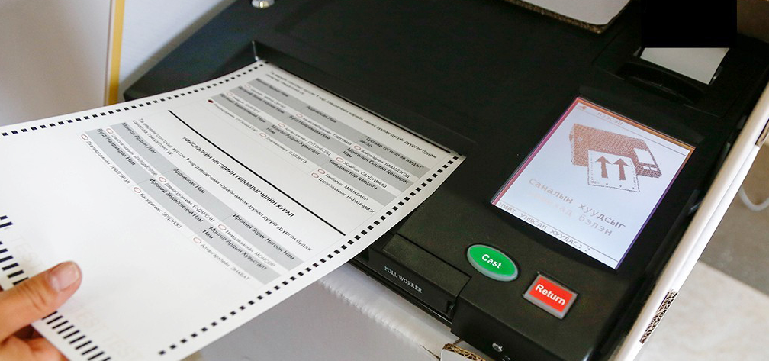
СОНГУУЛИЙН АВТОМАТЖУУЛСАН СИСТЕМ, ЭРХ ЗҮЙН ОРЧИН

Slide 2
ТАНИЛЦУУЛГА
01
ЭРХ ЗҮЙН ОРЧИН
02
СОНГУУЛИЙН АВТОМАТЖУУЛСАН СИСТЕМИЙН ЭРХ ЗҮЙН ОРЧИН
03
СОНГУУЛИЙН АВТОМАТЖУУЛСАН СИСТЕМ

Slide 3
БҮТЭЦ, ЗОХИОН БАЙГУУЛАЛТ
СОНГУУЛИЙН ЕРӨНХИЙ ХОРОО
АЖЛЫН АЛБА
МЭДЭЭЛЛИЙН ТЕХНОЛОГИЙН ТӨВ
Мэдээллийн технологийн баг
Мэдээллийн технологийн Даамал

Slide 4
21 АЙМАГ, 9 ДҮҮРЭГ
Улсын хэмжээнд 141 Багийн гишүүн
339 СУМ ДҮҮРГИЙН
2145 ХЭСГИЙН ХОРОО
2554 ДААМАЛ 409 НӨӨЦ
... аймагт 62 ДААМАЛ
ҮҮНЭЭС 18 НӨӨЦ
17 СУМЫН
62 ХЭСГИЙН ХОРОО

Slide 5
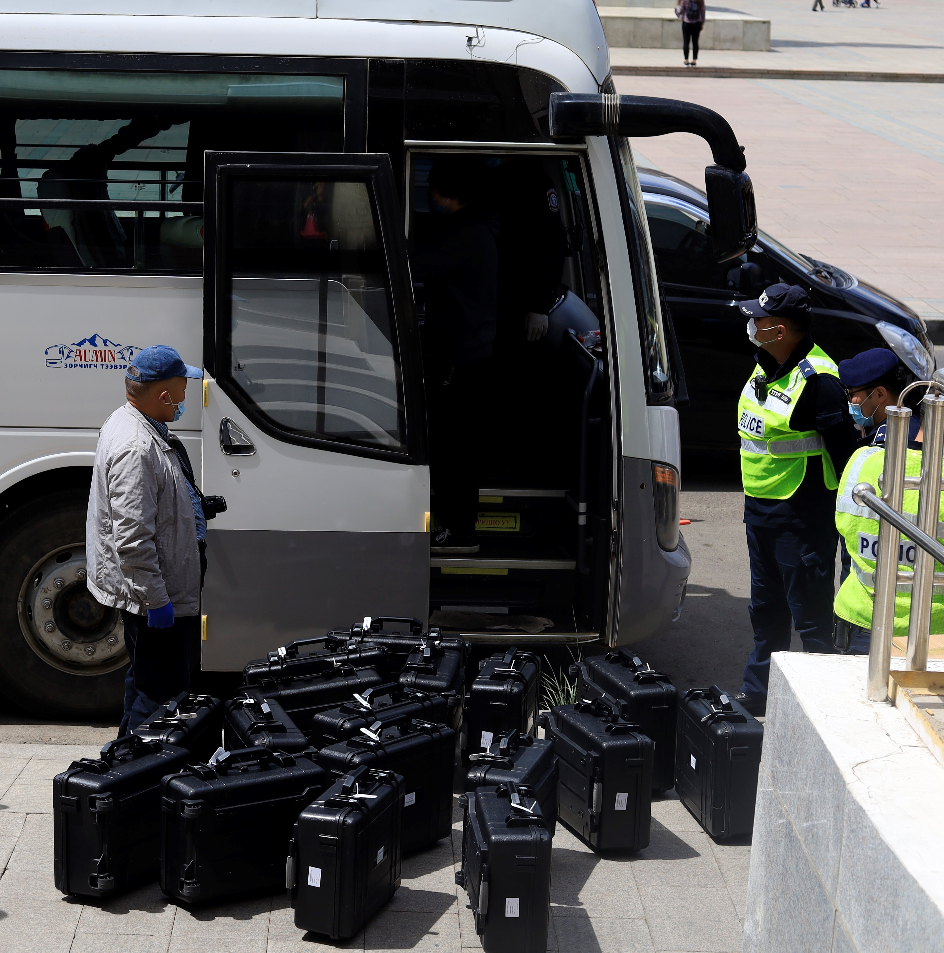
МЭДЭЭЛЛИЙН ТЕХНОЛОГИЙН БАГ
Автоматжуулсан системийн үйл ажиллагаа
Санал тоолох төхөөрөмжийн бүрэн бүтэн байдлыг хариуцаж ажиллана.
/Хүлээн авах, хүлээлгэн өгөх/
Мэдээллийн технологийн Даамлын үйл ажиллагааг тус тус хариуцан ажиллана.

Slide 6
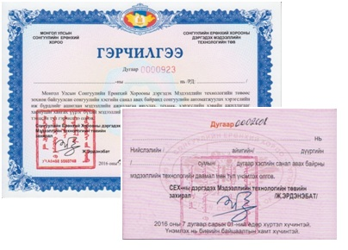

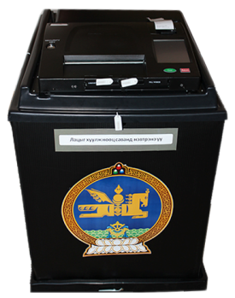
МЭДЭЭЛЛИЙН ТЕХНОЛОГИЙН ДААМАЛ
БҮТЭЦ, ЗОХИОН БАЙГУУЛАЛТ
Сургалтад хамрагдана.
Шалгалт өгч, гэрчилгээ,
үнэмлэх авсан байна.
Хэсгийн хорооны санал тоолох төхөөрөмжийн хэвийн ажиллагааг ханган ажиллана.
Санал тоолох төхөөрөмжийн бүрэн бүтэн байдлыг хариуцаж ажиллана. /Хүлээн авах, хүлээлгэн өгөх/

Slide 7

ХУУЛЬ, ЭРХ ЗҮЙ
СОНГУУЛИЙН АВТОМАТЖУУЛСАН СИСТЕМИЙН ТУХАЙ ХУУЛЬ

Slide 8
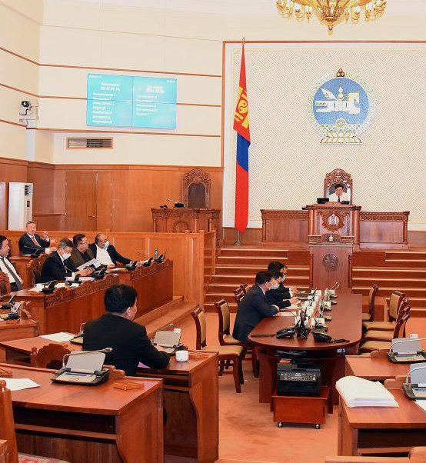
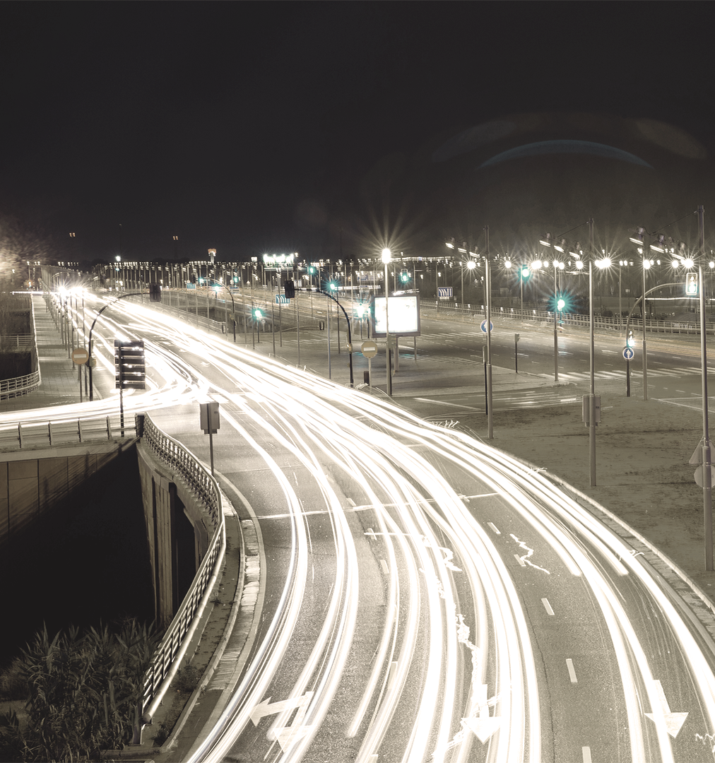
СОНГУУЛИЙН АВТОМАТЖУУЛСАН СИСТЕМИЙН ТУХАЙ ХУУЛИАС . . .
6 дугаар зүйл. Сонгуулийн автоматжуулсан системийг хэрэглэх, ашиглах талаарх Улсын Их Хурлын бүрэн эрх
6.1.Сонгуулийн автоматжуулсан системийг хэрэглэх, ашиглах талаар Улсын Их Хурал дараах бүрэн эрхийг хэрэгжүүлнэ;
6.1.1.сонгуулийн автоматжуулсан системийг сонгуульд хэрэглэх талаар шийдвэр гаргах;

Slide 9

ХУУЛЬ, ЭРХ ЗҮЙ
МОНГОЛ УЛСЫН ИХ ХУРЛЫН ТОГТООЛ
2020 оны 04 сарын 16 өдөр |  | Төрийн ордон, Улаанбаатар хот
Дугаар 24 Аймаг, нийслэл, сум, дүүргийн иргэдийн Төлөөлөгчдийн Хурлын 2020 оны ээлжит сонгуульд техник хэрэгсэл хэрэглэх тухай Сонгуулийн автоматжуулсан системийн тухай хуулийн 6 дугаар зүйлийн 6.1.1 дэх заалт, Монгол Улсын Их Хурлын тухай хуулийн 43 дугаар зүйлийн 43.1 дэх хэсгийг үндэслэн Монгол Улсын Их Хурлаас ТОГТООХ нь: 1. Аймаг, нийслэл, сум, дүүргийн иргэдийн Төлөөлөгчдийн Хурлын ээлжит сонгуулийн сонгогчдын бүртгэлийн үйл ажиллагаанд бүртгэлийн техник хэрэгслийг, санал авах, тоолох, дүн гаргах үйл ажиллагаанд “New Image Cast” санал тоолох төхөөрөмжийг тус тус хэрэглэхийг зөвшөөрсүгэй. 2. Энэ тогтоолыг 2020 оны 04 дүгээр сарын 16-ны өдрөөс эхлэн дагаж мөрдсүгэй. МОНГОЛ УЛСЫН ИХ ХУРЛЫН ДАРГА Г.ЗАНДАНШАТАР

Slide 10
СОНГУУЛИЙН АВТОМАТЖУУЛСАН СИСТЕМИЙН ТУХАЙ ХУУЛИАС . . .
13 дугаар зүйл. Аймаг, нийслэлийн сонгуулийн хорооны дэргэдэх мэдээллийн технологийн баг
13.1. Аймаг, нийслэлийн сонгуулийн хорооны дэргэд харьяалах сонгуулийн хороодын үйл ажиллагаанд сонгуулийн автоматжуулсан системийн ашиглалтыг хариуцан ажиллах мэдээллийн технологийн багийг Сонгуулийн ерөнхий хороо Мэдээллийн технологийн төвийн саналыг үндэслэн 5 хүртэл хүний бүрэлдэхүүнтэйгээр томилж ажиллуулна.

Slide 11
СОНГУУЛИЙН АВТОМАТЖУУЛСАН СИСТЕМИЙН ТУХАЙ ХУУЛИАС . . .
14 дүгээр зүйл. Мэдээллийн технологийн даамал
14.1. Сонгуулийн зохих шатны хороонд сонгуулийн автоматжуулах хэрэгслийн иж бүрдлийг ашиглан мэдээллийн ажиллагааг явуулах, техник, хэрэгслийн хэвийн ажиллагааг хариуцан хангах үүрэг бүхий мэдээллийн технологийн даамал ажиллана.
14.2. Мэдээллийн технологийн даамал нь сонгуулийн хугацаанд сонгуулийн зохих шатны хороотой гэрээний үндсэн дээр ажиллах бөгөөд Мэдээллийн технологийн төвийн технологийн нэгдсэн удирдлага дор ажиллана.
14.3. Мэдээллийн технологийн даамал нь Мэдээллийн технологийн төвийн сургалтад заавал хамрагдан суралцаж сонгуулийн автоматжуулах хэрэгслийн иж бүрдлийг ашиглах эрхийн ГЭРЧИЛГЭЭ авсан байна.

Slide 12

БҮТЭЦ, ЗОХИОН БАЙГУУЛАЛТ
СОНГУУЛИЙН АВТОМАТЖУУЛСАН СИСТЕМИЙН ТУХАЙ ХУУЛИАС . . .
Сонгуулийн автоматжуулсан системийн тухай хуулийн 21 дүгээр зүйлийн 21.4, 21.5 дахь хэсэгт заасны дагуу
АВТОМАТЖУУЛСАН СИСТЕМИЙГ БАТАЛГААЖУУЛАХ
СЕХ-(МТТөв)
Тагнуулын Ерөнхий Газар
Харилцаа холбоо, мэдээллийн технологийн газар
Сонгуулийн автоматжуулсан системийн иж бүрдлийг шалган туршиж, баталгаажуулах ажлын хэсэг

Slide 13
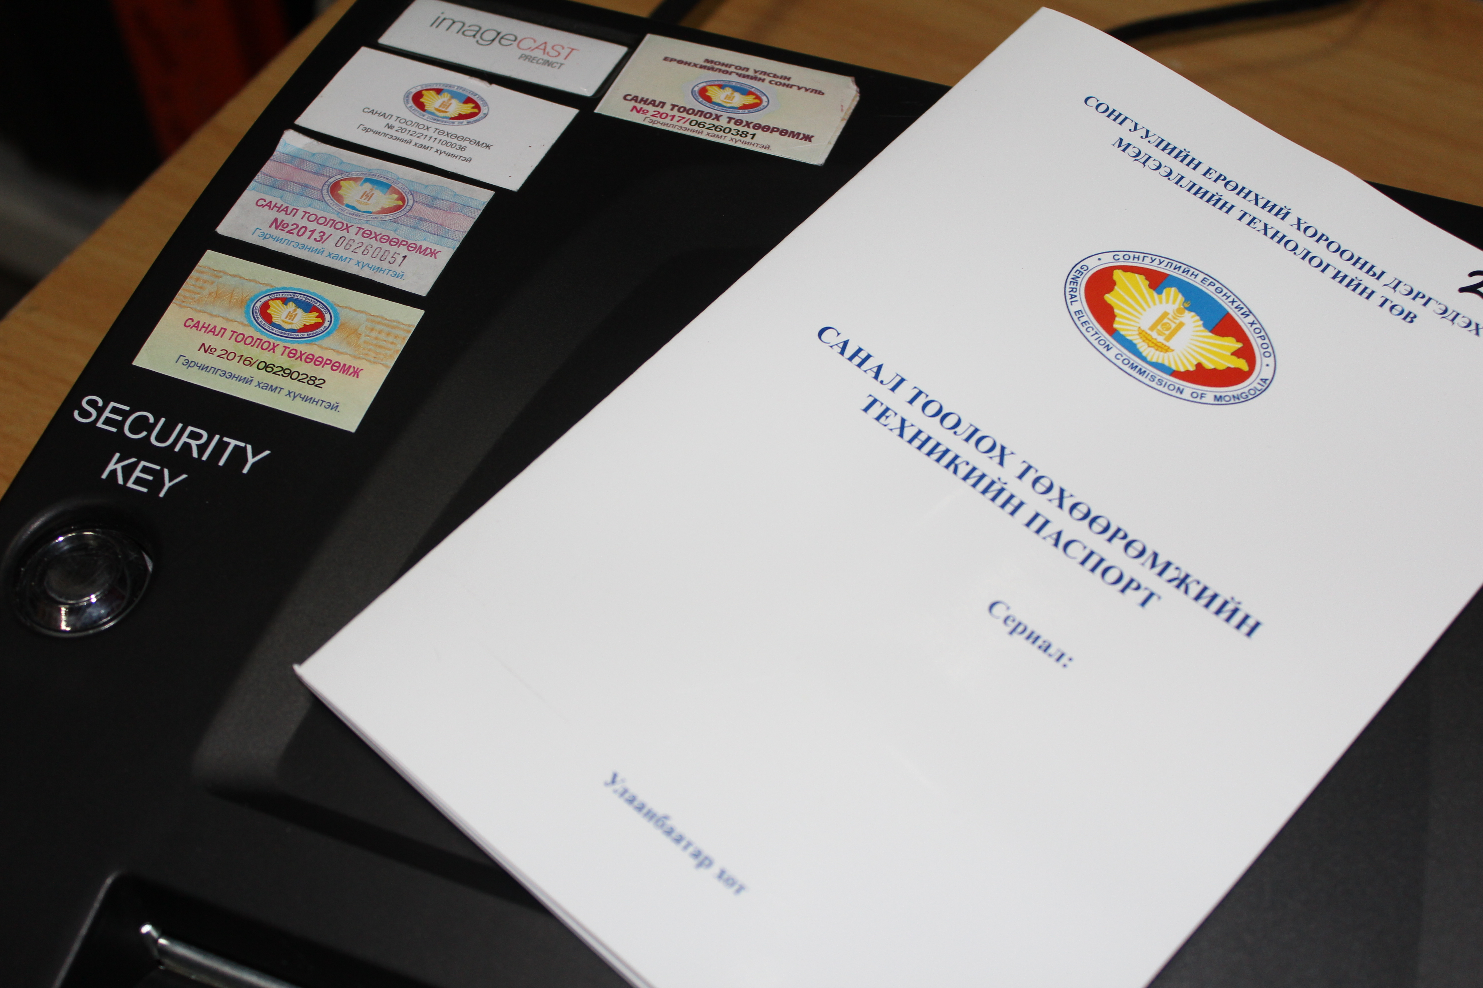
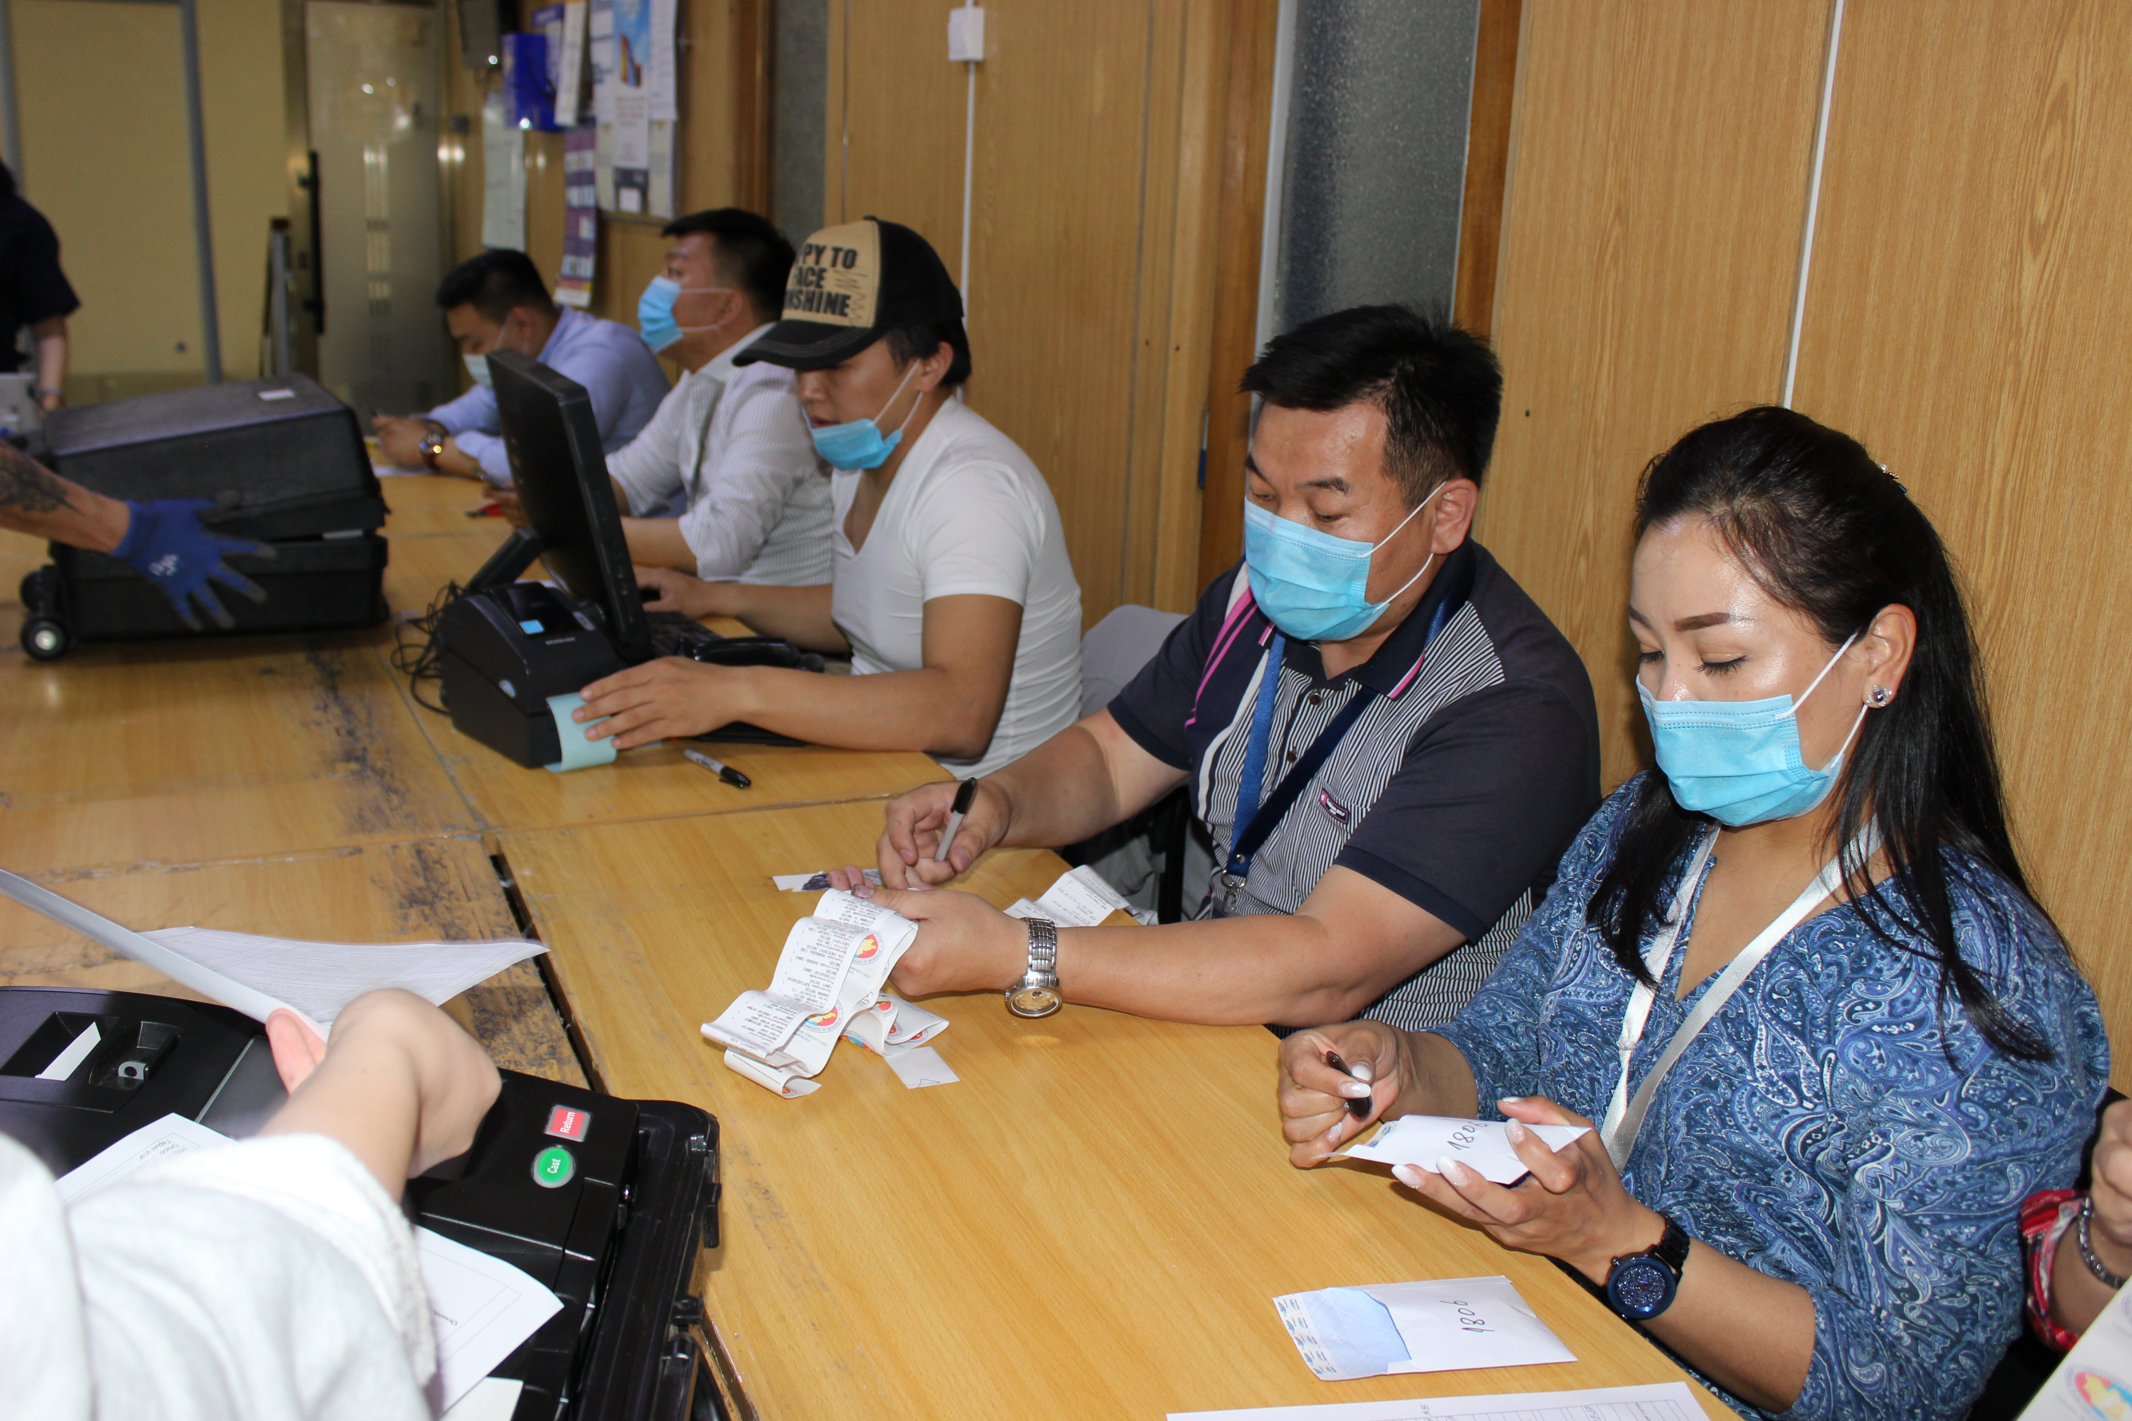
АВТОМАТЖУУЛСАН СИСТЕМИЙГ БАТАЛГААЖУУЛАХ
ГЭРЧИЛГЭЭ
АЖЛЫН ХЭСЭГ

Slide 14
СОНГУУЛИЙН АВТОМАТЖУУЛСАН СИСТЕМИЙН ТУХАЙ ХУУЛИАС . . .
27 дугаар зүйл. Сонгуулийн автоматжуулсан системээс
гар ажиллагаанд шилжих
27.1.Сонгуулийн автоматжуулсан системийн автоматжуулах хэрэгслийн иж бүрдэлд гэмтэл, саатал гарсны улмаас гар ажиллагаанд шилжих үндэслэл, журмыг Сонгуулийн ерөнхий хороо баталж мөрдүүлнэ.
Монгол Улсын Сонгуулийн ерөнхий хорооны 2012 оны 05 дугаар сарын 28-ны өдрийн 72 дугаар тогтоолоор баталсан “Сонгуулийн автоматжуулсан системийн автоматжуулах хэрэгслийн иж бүрдэлд гэмтэл, саатал гарсны улмаас гар ажиллагаанд шилжих журам”

Slide 15
СОНГУУЛИЙН АВТОМАТЖУУЛСАН СИСТЕМИЙН ТУХАЙ ХУУЛИАС . . .
30 дугаар зүйл. Хууль тогтоомж зөрчигчид хүлээлгэх хариуцлага
30.1. Энэ хуулийг зөрчсөн албан тушаалтны үйлдэл нь гэмт хэргийн шинжгүй бол Төрийн албаны тухай хуульд заасан хариуцлага хүлээлгэнэ.
30.2. Энэ хуулийг зөрчсөн хүн, хуулийн этгээдэд Эрүүгийн хууль, эсхүл Зөрчлийн тухай хуульд заасан хариуцлага хүлээлгэнэ.
30.3. Сонгуулийн автоматжуулсан системийн тухай хууль зөрчигчид торгох шийтгэл оногдуулсан нь тухайн зөрчлийг арилгах, зөрчлийн улмаас бусдад учруулсан хохирлыг нөхөн төлөх хариуцлагаас чөлөөлөх үндэслэл болохгүй.

Slide 16
ХУУЛЬ, ЭРХ ЗҮЙ
ЗӨРЧЛИЙН ТУХАЙ ХУУЛЬ

Slide 17
ЗӨРЧЛИЙН ТУХАЙ ХУУЛИАС . . .
17.1 дүгээр зүйл. Сонгуулийн хуулийг зөрчих
30.Сонгогч нь:
30.1.санал авах байрнаас саналын хуудас авч гарсан;
30.2.саналын хуудсанд тэмдэглэсэн саналаа болон бусад сонгогчийн тэмдэглэсэн саналыг баримтжуулан зураг авсан, дүрс бичлэг хийсэн, шууд дамжуулсан, бусдад харуулсан;
30.3.саналын хуудсанд зориулалтын бус үзгээр санал тэмдэглэсэн;
30.4.аль нэг нэр дэвшигчийн төлөө санал өгөх, эсхүл өгөхгүй байхаар мөнгө, эд зүйл шаардсан, шаардаж авсан бол хүнийг арван мянган нэгжтэй тэнцэх хэмжээний төгрөгөөр торгоно.

Slide 18
ЗӨРЧЛИЙН ТУХАЙ ХУУЛИАС . . .
17.1 дүгээр зүйл. Сонгуулийн хуулийг зөрчих
33.Ажиглагч хуульд заагаагүй эрх эдлүүлэхийг шаардах, хүч хэрэглэх, айлган сүрдүүлэх, худал мэдээлэл нийтэд тараах зэрэг хууль бус арга хэрэглэсэн нь эрүүгийн хариуцлага хүлээлгэхээргүй бол хүнийг таван мянган нэгжтэй тэнцэх хэмжээний төгрөгөөр, хуулийн этгээдийг тавин мянган нэгжтэй тэнцэх хэмжээний төгрөгөөр торгоно.
35.Санал хураалтын дүн, сонгуулийн баримт бичгийг эрх бүхий байгууллагад хүргүүлэх, дамжуулахад саад учруулсан нь эрүүгийн хариуцлага хүлээлгэхээргүй бол хүнийг арван мянган нэгжтэй тэнцэх хэмжээний төгрөгөөр, хуулийн этгээдийг нэг зуун мянган нэгжтэй тэнцэх хэмжээний төгрөгөөр торгоно.

Slide 19
ЗӨРЧЛИЙН ТУХАЙ ХУУЛИАС . . .
36.Сонгуулийн автоматжуулсан системийг ашиглан явуулж байгаа мэдээллийн ажиллагаанд хуулиар эрх олгогдоогүй хүн, хуулийн этгээд хөндлөнгөөс оролцсон нь эрүүгийн хариуцлага хүлээлгэхээргүй бол хүнийг арван мянган нэгжтэй тэнцэх хэмжээний төгрөгөөр, хуулийн этгээдийг нэг зуун мянган нэгжтэй тэнцэх хэмжээний төгрөгөөр торгоно.
Тайлбар: Энэ зүйлд заасан Сонгуулийн хууль гэдэгт Сонгуулийн автоматжуулсан системийн тухай Монгол Улсын Их Хурлын сонгуулийн тухай, Аймаг, нийслэл, сум, дүүргийн иргэдийн Төлөөлөгчдийн Хурлын сонгуулийн тухай, Монгол Улсын Ерөнхийлөгчийн сонгуулийн тухай хуулийг ойлгоно.

Slide 20
ХУУЛЬ, ЭРХ ЗҮЙ
ЭРҮҮГИЙН ТУХАЙ ХУУЛЬ

Slide 21
ЭРҮҮГИЙН ТУХАЙ ХУУЛИАС . . .
14.5 дугаар зүйл. Иргэн сонгуулийн эрхээ эдлэх, сонгуулийн хорооны ажилд саад хийх
1.Иргэний сонгох, сонгогдох, ард нийтийн санал асуулгад оролцох эрхээ хэрэгжүүлэхэд; сонгуулийн хорооноос хуулийн дагуу явуулж байгаа үйл ажиллагаанд зориуд саад учруулсан бол дөрвөн зуун тавин нэгжээс таван мянга дөрвөн зуун нэгжтэй тэнцэх хэмжээний төгрөгөөр торгох, эсхүл хоёр зуун дөчин цагаас долоон зуун хорин цаг хүртэл хугацаагаар нийтэд тустай ажил хийлгэх, эсхүл нэг сараас нэг жил хүртэл хугацаагаар зорчих эрхийг хязгаарлах ял шийтгэнэ.

Slide 22
ЭРҮҮГИЙН ТУХАЙ ХУУЛИАС . . .
2.Энэ гэмт хэргийг:
2.1.хүч хэрэглэж, хүч хэрэглэхээр заналхийлж;
2.2.хууран мэхэлж;
2.3.сонгогчийг эд хөрөнгө, мөнгөөр татаж санал худалдан авч үйлдсэн бол таван мянга дөрвөн зуун нэгжээс хорин долоон мянган нэгжтэй тэнцэх хэмжээний төгрөгөөр торгох, эсхүл нэг жилээс таван жил хүртэл хугацаагаар зорчих эрхийг хязгаарлах, эсхүл нэг жилээс таван жил хүртэл хугацаагаар хорих ял шийтгэнэ.

Slide 23
ЭРҮҮГИЙН ТУХАЙ ХУУЛИАС . . .
14.6 дугаар зүйл. Сонгууль, ард нийтийн санал асуулгад илүү санал өгөх
1.Монгол Улсын Ерөнхийлөгчийн, Улсын Их Хурлын, орон нутгийн иргэдийн Төлөөлөгчдийн Хурлын сонгууль, ард нийтийн санал асуулгад нэгээс илүү удаа санал өгсөн; нэгээс илүү удаа санал өгөхийг зохион байгуулсан бол дөрвөн зуун тавин нэгжээс таван мянга дөрвөн зуун нэгжтэй тэнцэх хэмжээний төгрөгөөр торгох, эсхүл хоёр зуун дөчин цагаас долоон зуун хорин цаг хүртэл хугацаагаар нийтэд тустай ажил хийлгэх, эсхүл нэг сараас нэг жил хүртэл хугацаагаар зорчих эрхийг хязгаарлах ял шийтгэнэ.
/Энэ хэсэгт 2017 оны 5 дугаар сарын 11-ний өдрийн
хуулиар өөрчлөлт оруулсан/

Slide 24
ЭРҮҮГИЙН ТУХАЙ ХУУЛИАС . . .
2. Сонгуулийн саналын хуудас, ард нийтийн санал асуулгын хуудсыг хууль бусаар бэлтгэсэн, хадгалсан, тээвэрлэсэн, ашигласан бол таван мянга дөрвөн зуун нэгжээс хорин долоон мянган нэгжтэй тэнцэх хэмжээний төгрөгөөр торгох, эсхүл нэг жилээс таван жил хүртэл хугацаагаар зорчих эрхийг хязгаарлах, эсхүл нэг жилээс таван жил хүртэл хугацаагаар хорих ял шийтгэнэ.

Slide 25
ЭРҮҮГИЙН ТУХАЙ ХУУЛИАС . . .
14.7 дугаар зүйл. Сонгууль, ард нийтийн санал асуулгад хууль бусаар нөлөөлөх, санал хураалтын дүнг буруу гаргах
1.Сонгууль, ард нийтийн санал асуулгыг зохион байгуулах хорооны дарга, гишүүн, эсхүл бусад албан тушаалтан улс төрийн нам, намуудын эвсэл, нэр дэвшигчийн талаар сурталчилгаа явуулсан; сонгогчийн санал өгөх, санал хураах, тоолох ажилд зориуд саад хийсэн; бусдыг төлөөлж санал өгөх, саналын хайрцгийн лац, битүүмжлэлийг зориуд гэмтээх, гарын үсэг хуурамчаар үйлдэх, саналын хуудас солих, хүчингүй саналын хуудсаар санал авахыг зохион байгуулсан; хатгасан; дэмжсэн; санал хураалтын дүнг өөрчилсөн бол таван мянга дөрвөн зуун нэгжээс хорин долоон мянган нэгжтэй тэнцэх хэмжээний төгрөгөөр торгох, эсхүл нэг жилээс таван жил хүртэл хугацаагаар зорчих эрхийг хязгаарлах, эсхүл нэг жилээс таван жил хүртэл хугацаагаар хорих ял шийтгэнэ.

Slide 26
ЭРҮҮГИЙН ТУХАЙ ХУУЛИАС . . .
14.8 дугаар зүйл. Сонгуулийн үеэр илт худал мэдээлэл тараах
1. Сонгуульд оролцогч улс төрийн нам, намуудын эвсэл, нэр дэвшигчийн нэр хүндэд халдаж, илт худал мэдээлэл тараасан бол дөрвөн зуун тавин нэгжээс таван мянга дөрвөн зуун нэгжтэй тэнцэх хэмжээний төгрөгөөр торгох, эсхүл хоёр зуун дөчин цагаас долоон зуун хорин цаг хүртэл хугацаагаар нийтэд тустай ажил хийлгэх, эсхүл нэг сараас нэг жил хүртэл хугацаагаар зорчих эрхийг хязгаарлах ял шийтгэнэ.
/Энэ хэсэгт 2017 оны 5 дугаар сарын 11-ний
өдрийн хуулиар өөрчлөлт оруулсан/

Slide 27
ЭРҮҮГИЙН ТУХАЙ ХУУЛИАС . . .
2. Энэ гэмт хэргийг төрийн албан хаагч, сонгуулийн хорооны албан тушаалтан, ажилтан үйлдсэн бол нэг жилээс гурван жил хүртэл хугацаагаар нийтийн албанд томилогдох эрх хасаж нэг мянга гурван зуун тавин нэгжээс арван мянган нэгжтэй тэнцэх хэмжээний төгрөгөөр торгох, эсхүл зургаан сараас хоёр жил хүртэл хугацаагаар зорчих эрхийг хязгаарлах, эсхүл зургаан сараас хоёр жил хүртэл хугацаагаар хорих ял шийтгэнэ.
/Энэ хэсэгт 2017 оны 5 дугаар сарын 11-ний өдрийн
хуулиар өөрчлөлт оруулсан/

Slide 28
ХУУЛЬ, ЭРХ ЗҮЙ
АЙМАГ, НИЙСЛЭЛ, СУМ, ДҮҮРГИЙН ИРГЭДИЙН ТӨЛӨӨЛӨГЧДИЙН ХУРЛЫН СОНГУУЛИЙН ТУХАЙ ХУУЛЬ

Slide 29
АЙМАГ, НИЙСЛЭЛ, СУМ, ДҮҮРГИЙН ИРГЭДИЙН ТӨЛӨӨЛӨГЧДИЙН ХУРЛЫН СОНГУУЛИЙН ТУХАЙ ХУУЛИАС . . .
10 дугаар зүйл.Сонгуулийн үйл ажиллагааны эдийн засгийн баталгаа
10.1.Орон нутгийн Хурлын сонгууль зохион байгуулахтай холбогдсон доор дурдсан зардлыг Сонгуулийн ерөнхий хорооны төсөвт тусгаж, улсын төсвөөс санхүүжүүлнэ:
10.1.1.сонгуулийн байгууллагын үйл ажиллагааны зардал;
10.1.9.сонгууль зохион байгуулахтай холбогдсон сургалтын зардал;
10.1.10.сонгуулийн хороодын ажилтан, мэдээллийн технологийн багийн болон ажлын хэсгийн гишүүн, даамал, нөөц даамлын ажилласан хугацааны мөнгөн урамшуулал, хоолны зардал;
10.1.11.сонгуулийн хороодын бичиг хэрэг, шуудан, холбоо, унаа, албан томилолтын зардал;

Slide 30
АЙМАГ, НИЙСЛЭЛ, СУМ, ДҮҮРГИЙН ИРГЭДИЙН ТӨЛӨӨЛӨГЧДИЙН ХУРЛЫН СОНГУУЛИЙН ТУХАЙ ХУУЛИАС . . .
18 дугаар зүйл. Хэсгийн хорооны чиг үүрэг
18.2.Хэсгийн хороо дараах чиг үүргийг хэрэгжүүлнэ:
18.2.1.хэсгийн хорооны хаяг, ажиллах цагийн хуваарь, санал авах өдөр, цагийг сонгогчдод мэдээлэх;
18.2.2.санал авах байр, зөөврийн битүүмжилсэн саналын хайрцаг, сонгогчийн бүртгэлийн болон санал авах, тоолох, дүн гаргах, дамжуулах төхөөрөмж /цаашид “санал тоолох төхөөрөмж” гэх/ зэрэг санал авахад шаардлагатай бусад зүйлийг бэлтгэж, сонгогчдын санал авах ажлыг зохион байгуулах;
18.2.3.санал хураалтын дүн танилцуулах, нэн даруй дамжуулах;

Slide 31
АЙМАГ, НИЙСЛЭЛ, СУМ, ДҮҮРГИЙН ИРГЭДИЙН ТӨЛӨӨЛӨГЧДИЙН ХУРЛЫН СОНГУУЛИЙН ТУХАЙ ХУУЛИАС . . .
19 дүгээр зүйл. Сонгуулийн хороодын ажлын зохион байгуулалт
19.17.Сонгуулийн хорооны ажилтныг энэ хуульд заасан бүрэн эрхээ хэрэгжүүлж байх хугацаанд үндсэн ажлаас нь чөлөөлөх, халах, түүнчлэн өөрийнх нь зөвшөөрөлгүйгээр өөр ажил, албан тушаалд шилжүүлэхийг хориглоно.
19.18.Төрийн албан хаагчийг сонгуулийн хороонд ажиллах хугацаанд харьяалах байгууллага нь цалинтай чөлөө олгоно.
19.21.Сонгуулийн хорооноос бүрэн эрхийнхээ хүрээнд гаргасан шийдвэрийг тухайн нутаг дэвсгэр дэх бүх байгууллага, албан тушаалтан, иргэн биелүүлэх үүрэгтэй.

Slide 32
АЙМАГ, НИЙСЛЭЛ, СУМ, ДҮҮРГИЙН ИРГЭДИЙН ТӨЛӨӨЛӨГЧДИЙН ХУРЛЫН СОНГУУЛИЙН ТУХАЙ ХУУЛИАС . . .
24 дүгээр зүйл.Иргэний шилжилт хөдөлгөөнийг зогсоох, сэргээх
24.1.Иргэний засаг захиргааны нэг нэгжээс нөгөө нэгжид шилжин суурьших хөдөлгөөнийг санал авах өдрөөс 60 хоногийн өмнө зогсоож, санал авах өдрийн дараах өдрөөс сэргээнэ.

Slide 33
АЙМАГ, НИЙСЛЭЛ, СУМ, ДҮҮРГИЙН ИРГЭДИЙН ТӨЛӨӨЛӨГЧДИЙН ХУРЛЫН СОНГУУЛИЙН ТУХАЙ ХУУЛИАС . . .
61 дүгээр зүйл.Санал авах байр, хугацаа
61.1.Сонгогчийн саналыг Улаанбаатарын цагаар санал авах өдрийн 07:00- 20:00 цаг хүртэл хугацаанд санал авах байранд авна.
61.10.Санал авах байранд санал тоолох төхөөрөмж, сонгогчийн бүртгэлийн техник хэрэгсэл болон саналын хуудас хүлээн авснаас хойш тухайн санал авах байрыг цагдаагийн хамгаалалтад авна.
64 дүгээр зүйл.Санал авах байранд санал авах ажиллагаа
64.3.Санал авах өдрийн 07:00 цагт санал авах ажиллагаа эхэлнэ.
64.4.Санал авах ажиллагаа эхэлмэгц зөөврийн битүүмжилсэн саналын хайрцгаар санал өгсөн сонгогчийн регистрийн дугаараар бүртгэл хийж, сонгогчийн бүртгэлийн хуудсыг итгэмжлэгдсэн ажилтнаар гаргуулан авах бөгөөд зөөврийн битүүмжилсэн саналын хайрцгийн битүүмжлэлийг нээж, саналаа өгсөн сонгогчийн саналын хуудсыг санал тоолох төхөөрөмж /саналын хайрцаг/-д хийнэ.
64.5.Сонгогч өөрийн байнга оршин суугаа газрынхаа харьяа хэсэгт санал өгөх бөгөөд сонгогчдын саналыг энэ хуулийн 64.4-т заасан ажиллагааг хийж дууссаны дараа авч эхэлнэ.

Slide 34
АЙМАГ, НИЙСЛЭЛ, СУМ, ДҮҮРГИЙН ИРГЭДИЙН ТӨЛӨӨЛӨГЧДИЙН ХУРЛЫН СОНГУУЛИЙН ТУХАЙ ХУУЛИАС . . .
68 дугаар зүйл.Санал авах өдөр санал тоолох төхөөрөмжийн хэвийн үйл ажиллагааг хангах
68.1.Сонгуулийн санал авах өдөр санал тоолох төхөөрөмжийн хэвийн ажиллагааг Мэдээллийн технологийн төв, ажлын хэсэг, мэдээллийн технологийн баг, даамлууд хариуцан ажиллана.
68.2.Мэдээллийн технологийн багийн гишүүн, даамал нь төрийн захиргааны болон төрийн үйлчилгээний албан хаагч байх бөгөөд Сонгуулийн ерөнхий хорооны дэргэдэх Мэдээллийн технологийн төвийн сургалтад хамрагдаж гэрчилгээ авсан байна.
68.3.Сургалт явуулах, гэрчилгээ олгох тухай журмыг Сонгуулийн ерөнхий хороо батална.
Монгол улсын Сонгуулийн ерөнхий хорооны 2020 оны 03 дугаар сарын 19-ний өдрийн 11 дүгээр тогтоолоор баталсан “Мэдээллийн технологийн багийн гишүүн, даамлын сургалт явуулах, гэрчилгээ олгох журам”

Slide 35
АЙМАГ, НИЙСЛЭЛ, СУМ, ДҮҮРГИЙН ИРГЭДИЙН ТӨЛӨӨЛӨГЧДИЙН ХУРЛЫН СОНГУУЛИЙН ТУХАЙ ХУУЛИАС . . .
68.4.Санал авах байранд санал тоолох төхөөрөмжийг хариуцан ажиллаж байгаа даамал гэмтэл, саатал гарсан тохиолдолд дараах арга хэмжээг авна:
68.4.1.мэдээллийн технологийн багт шуурхай мэдэгдэх ба гэмтэл, саатлыг арилгах боломжгүй тохиолдолд мэдээллийн технологийн багаас туслалцаа авах, санал тоолох нөөц төхөөрөмжид санал авах, тоолох ажиллагааг шилжүүлэх арга хэмжээг нэн даруй авах;
68.4.2.санал тоолох хоёр дахь болон нөөц төхөөрөмж байхгүй тохиолдолд хэсгийн хорооны зөвшөөрлөөр саналын хайрцгийн нөөц тасалгааны лацыг хөндөж саналын хуудсыг хийлгэх;
68.4.3.санал тоолох төхөөрөмж хэвийн ажиллагаанд шилжсэний дараа саналын хайрцгийн нөөц тасалгаан дахь саналын хуудсыг холбогдох журамд заасны дагуу төхөөрөмжид уншуулна.
68.5.Даамал сонгогчийн саналаа нууцаар гаргах эрхийг аливаа хэлбэрээр зөрчихийг хориглоно.

Slide 36
АЙМАГ, НИЙСЛЭЛ, СУМ, ДҮҮРГИЙН ИРГЭДИЙН ТӨЛӨӨЛӨГЧДИЙН ХУРЛЫН СОНГУУЛИЙН ТУХАЙ ХУУЛИАС . . .
70.13.Санал авах байранд ажилласан ажиглагчийн хүсэлтийг үндэслэн саналын хуудасны зурган мэдээллийг өгөх бөгөөд уг ажлыг хэсгийн хороо, мэдээллийн технологийн даамал болон итгэмжлэгдсэн ажилтан хариуцна.
70.14.Санал авах ажиллагаа дууссаны дараа сум, дүүргийн сонгуулийн хороо харьяа бүх хэсгийн 50 хүртэл хувийг нь санамсаргүй сонголт /сугалах/-ын аргаар сонгож, хяналтын тооллого хийлгүүлнэ.
70.15.Хяналтын тооллого хийхээр сонгогдсон хэсгийн хороо энэ хуулийн 70.5-д заасан ажиллагааг гүйцэтгэж дуусмагц санал тоолох төхөөрөмжид уншигдсан саналын хуудсыг гар аргаар нэг бүрчлэн тоолно.
70.16.Хяналтын тооллого хийх ажиллагаанд ажиглагч, хэвлэл мэдээллийн байгууллагын төлөөллийг ажиглагчаар оролцуулж болно.
70.17.Санал тоолж эхэлсэн бол завсарлахыг хориглоно.
70.18.Хяналтын тооллого хийх журмыг Сонгуулийн ерөнхий хороо батална.

Slide 37
АЙМАГ, НИЙСЛЭЛ, СУМ, ДҮҮРГИЙН ИРГЭДИЙН ТӨЛӨӨЛӨГЧДИЙН ХУРЛЫН СОНГУУЛИЙН ТУХАЙ ХУУЛИАС . . .
70 дугаар зүйл. Санал хураалтын дүн гаргах, дамжуулах
70.1.Мэдээллийн технологийн даамал санал авах ажиллагаа дуусмагц дараах ажиллагааг гүйцэтгэнэ:
70.1.1.санал тоолох төхөөрөмжөөс дүнгийн хуудсыг шаардлагатай тоогоор хэвлэж, хэсгийн хороонд өгөх;
70.1.2.санал хураалтын дүнг энэ хуулийн 70.5-д заасан хэсгийн хорооны ажиллагаанаас хамаарахгүйгээр Сонгуулийн ерөнхий хороонд нэн даруй дамжуулах.
70.2.Санал авах ажиллагааны хуулиар тогтоосон цаг дуусаагүй байхад санал тоолох төхөөрөмжөөс дүнгийн хуудсыг хэвлэж гаргахыг хориглоно.
70.3.Санал хураалтын дүнг дамжуулахгүй байх, саатуулах, зогсоохыг хориглоно.
70.4.Санал хураалтын дүнг дамжуулах үеийн хамгаалалтыг тухайн санал авах байрын хамгаалалтад ажиллаж байгаа цагдаагийн ажилтан хариуцна.

Slide 38
АЙМАГ, НИЙСЛЭЛ, СУМ, ДҮҮРГИЙН ИРГЭДИЙН ТӨЛӨӨЛӨГЧДИЙН ХУРЛЫН СОНГУУЛИЙН ТУХАЙ ХУУЛИАС . . .
71 дүгээр зүйл. Саналын хуудсыг хүчингүйд тооцох
71.1. Тойрогт ногдох мандатын тооноос илүү нэр дэвшигчийн төлөө санал тэмдэглэсэн саналын хуудсыг хүчингүйд тооцно.
71.2. Баталсан загвар, шаардлагыг хангаагүй саналын хуудас хүчингүй байх бөгөөд хүчингүй саналын хуудсаар санал авах, өгөхийг хориглоно.

Slide 39
АЙМАГ, НИЙСЛЭЛ, СУМ, ДҮҮРГИЙН ИРГЭДИЙН ТӨЛӨӨЛӨГЧДИЙН ХУРЛЫН СОНГУУЛИЙН ТУХАЙ ХУУЛИАС . . .
67 дугаар зүйл. Ажиглагчийн эрх
67.1.Ажиглагч санал авах, тоолох, дүн гаргах ажиллагаа хууль тогтоомжийн дагуу явагдаж байгаа эсэхийг зөвхөн хөндлөнгөөс ажиглана.
67.2.8.санал тоолох төхөөрөмжөөс гарсан дүнгийн хуудас авах;
67.2.9.цахим хэлбэрээр хуулбарласан саналын хуудасны зурган мэдээллийг авах;

Slide 40


СОНГУУЛИЙН АВТОМАТЖУУЛСАН СИСТЕМ
www.gec.gov.mn

Slide 41
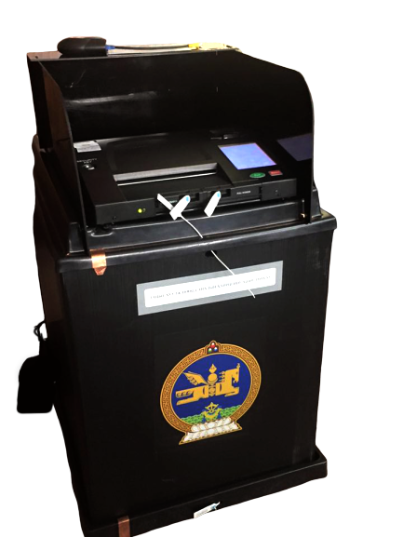
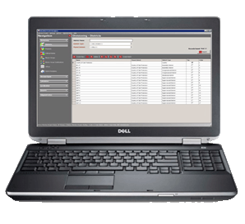
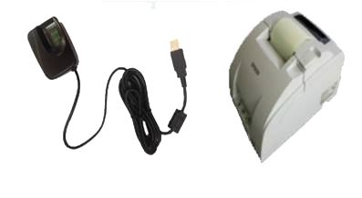
СОНГУУЛИЙН АВТОМАТЖУУЛСАН СИСТЕМИЙН ИЖ БҮРДЭЛ
САНАЛ ТООЛОХ ТӨХӨӨРӨМЖИЙН ИЖ БҮРДЭЛ
СОНГОГЧИЙН БҮРТГЭЛИЙН ИЖ БҮРДЭЛ

Slide 42
САНАЛ ТООЛОХ ТӨХӨӨРӨМЖИЙН ИЖ БҮРДЭЛ
Санал тоолох төхөөрөмж
Саналын хайрцаг
Модем
Нөөц батарей
Соронзон түлхүүр - 2 ш
CF карт 2ш

Slide 43
САНАЛ ТООЛОХ ТӨХӨӨРӨМЖ
Зөвхөн дотор орчинд ажиллахад зориулагдсан
Class II төрлийн газардуулгагүй төхөөрөмж
Тэжээл
Оролт 220V AC 0.07A (AC гүйдлийн хэлбэлзэл +/- 10%)
Гаралт 20V AC 0.8A
Ажиллах орчин
Ажиллах хэм: 5°C - 40°C
Хадгалах хэм: 0°C - 50°C
Хэмжээ
Савлагааны хэмжээ: 20.32cм өндөр, 58.4cм өргөн, 48.3cм урт
Жин: 9.1кг
Саналын хуудсыг таньж унших
Саналын хуудасны зурган
мэдээллийг хадгалах
Санал тоолох
Тайлан хэвлэх
Дүн дамжуулах
Санал тоолох төхөөрөмж нь санал авах ажиллагааны үед ямарваа
нэгэн сүлжээнд холбогддоггүй.
Notes:
Санал хураалт яваж байхад сүлжээгүй учир хакердах боломжгүй өөр харялагдах саналын хуудсыг зөвхөн уншина хуурамч болон давхар уншихгүй

Slide 44
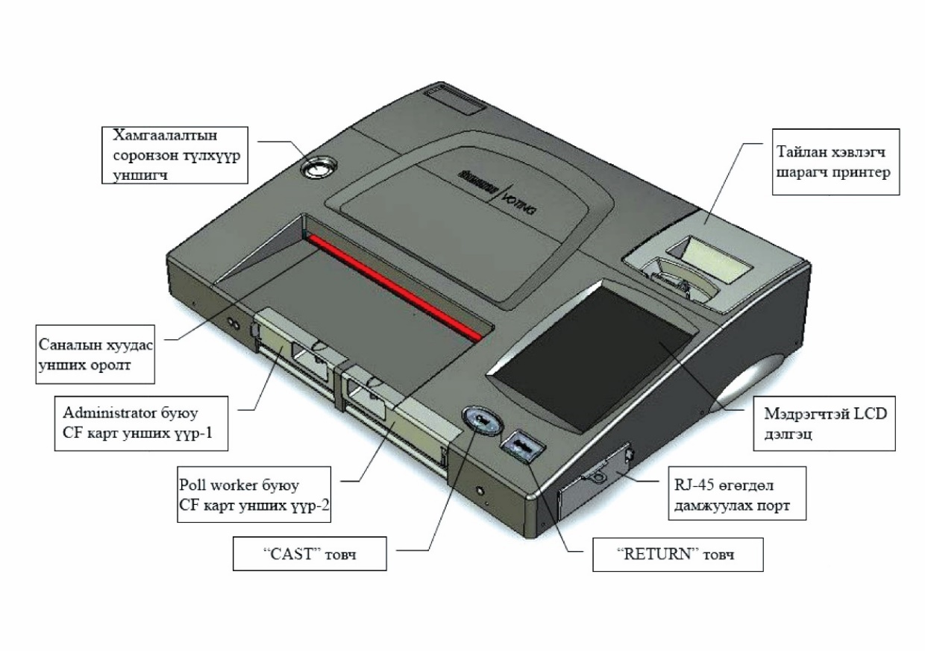
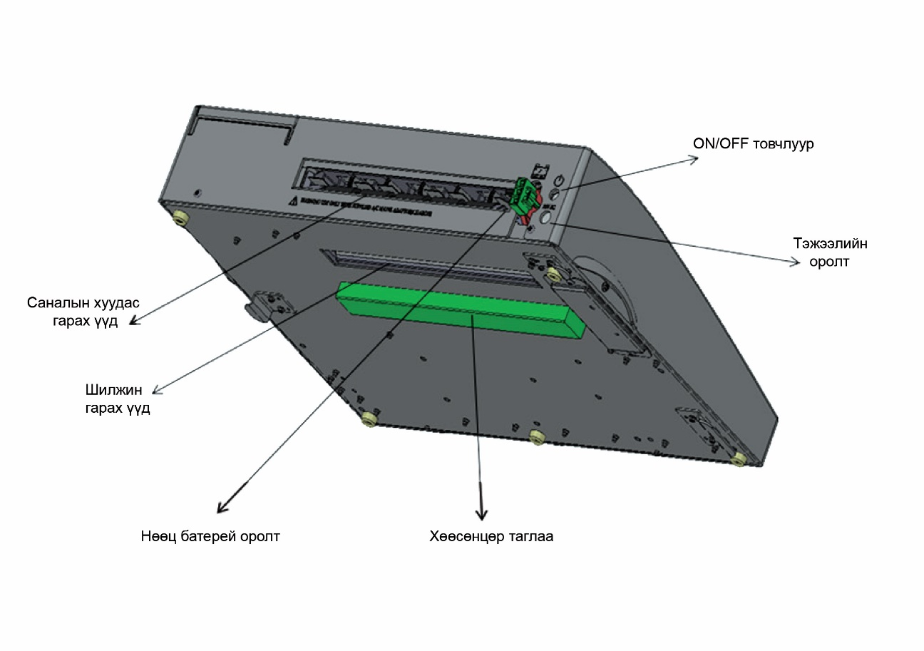
САНАЛ ТООЛОХ ТӨХӨӨРӨМЖИЙН ИЖ БҮРДЭЛ
Санал тоолох төхөөрөмж урд болон дээд талаас харагдах байдал
Санал тоолох төхөөрөмжийн ар талаас харагдах байдал

Slide 45
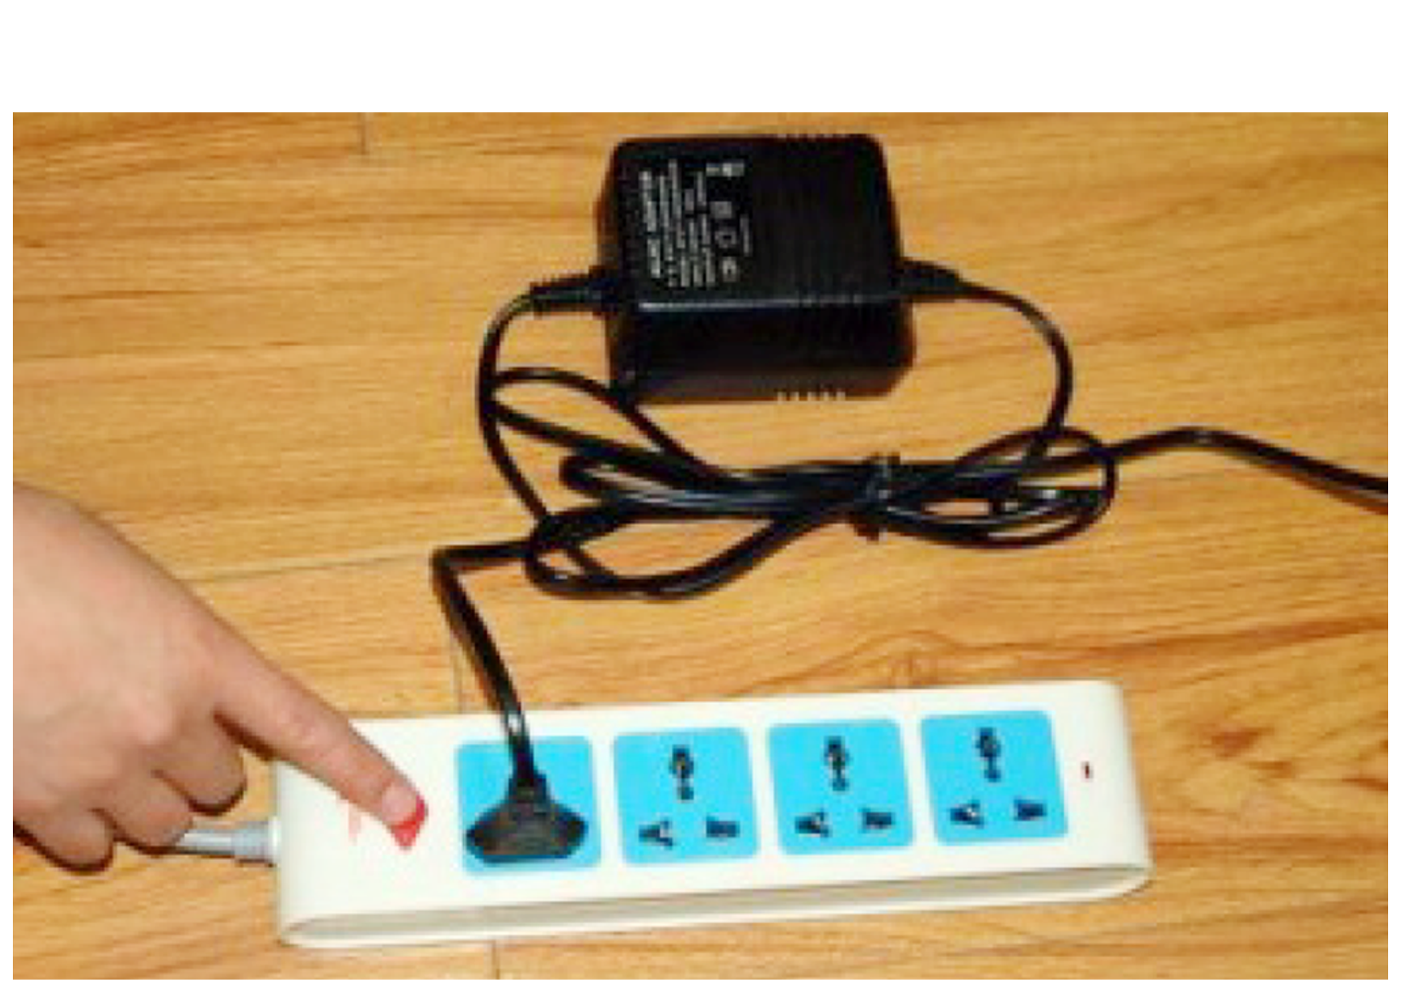
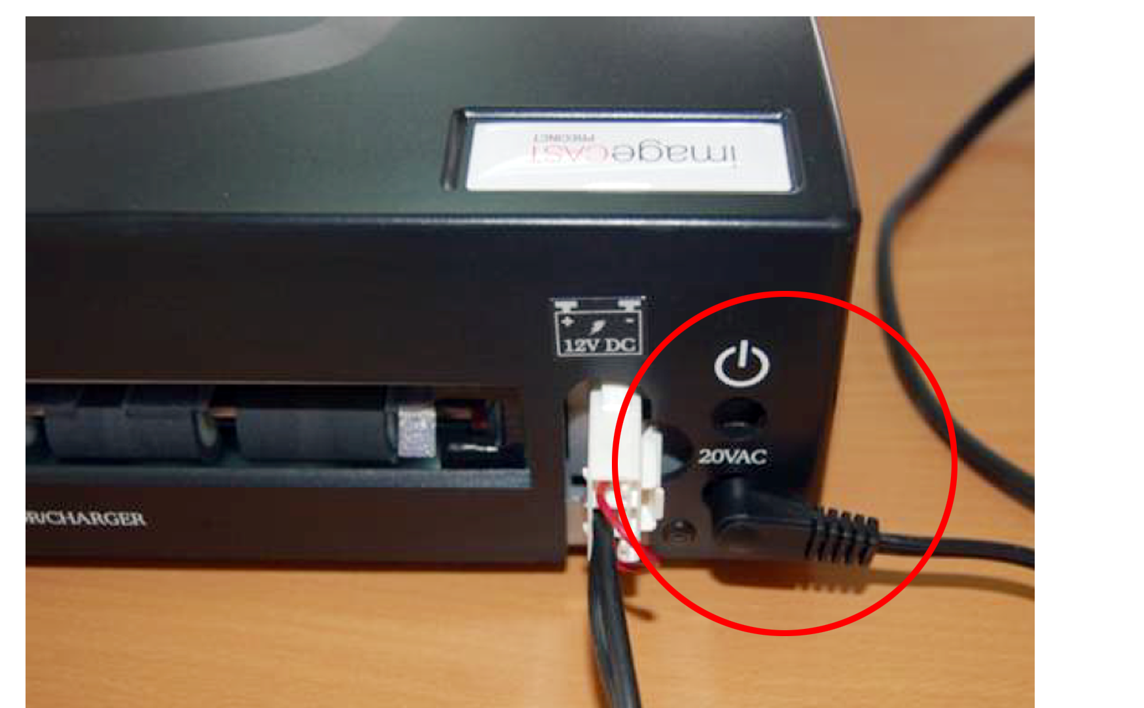
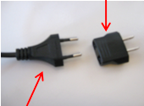
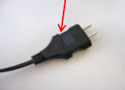
САНАЛ ТООЛОХ ТӨХӨӨРӨМЖИЙН ИЖ БҮРДЭЛ
Тэжээлийн залгуур
Үндсэн тэжээлийг залгана
Урьдчилан сэргийлэх
Тэжээлийн залгуур хувиргагчийг хэрэглэх СТТ-ийн уртасгагчид зөвхөн СТТ-ийг залгах

Slide 46
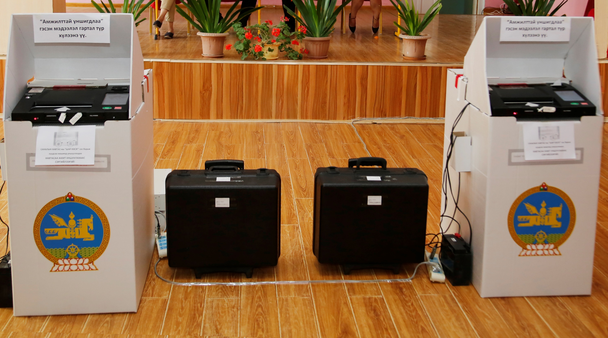
САНАЛЫН ХАЙРЦАГ
Notes:
8ш хуванцар лацаар бүтүүмжилдэг байгаа

Slide 47
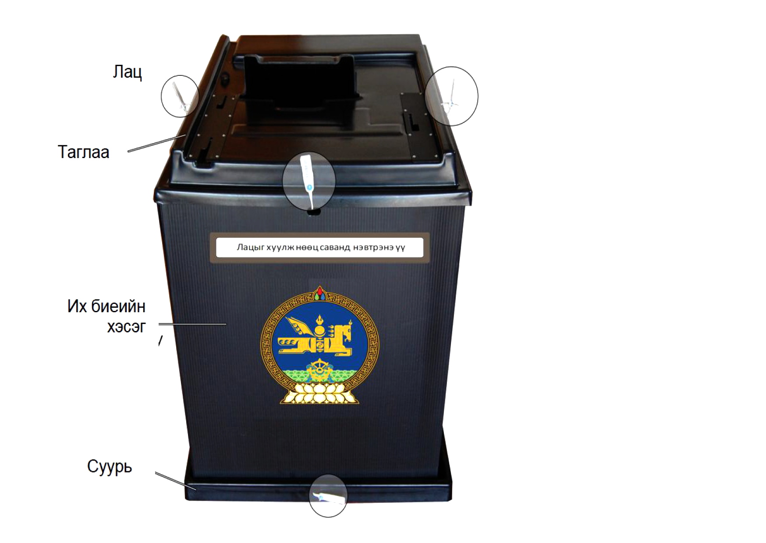
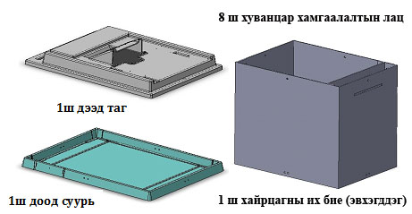
САНАЛЫН ХАЙРЦАГ
Санал тоолох төхөөрөмж нь тусгай зориулалтын саналын хайрцаг дээр байрлах бөгөөд уг хайрцаг нь хоёр тасалгаатай. Үүнд:
- Төхөөрөмжид уншигдсан саналын хуудас хадгалах үндсэн тасалгаа
- Төхөөрөмжийн үйл ажиллагаа түр хугацаанд доголдсон тохиолдолд ашиглах нөөц тасалгаа.

Slide 48
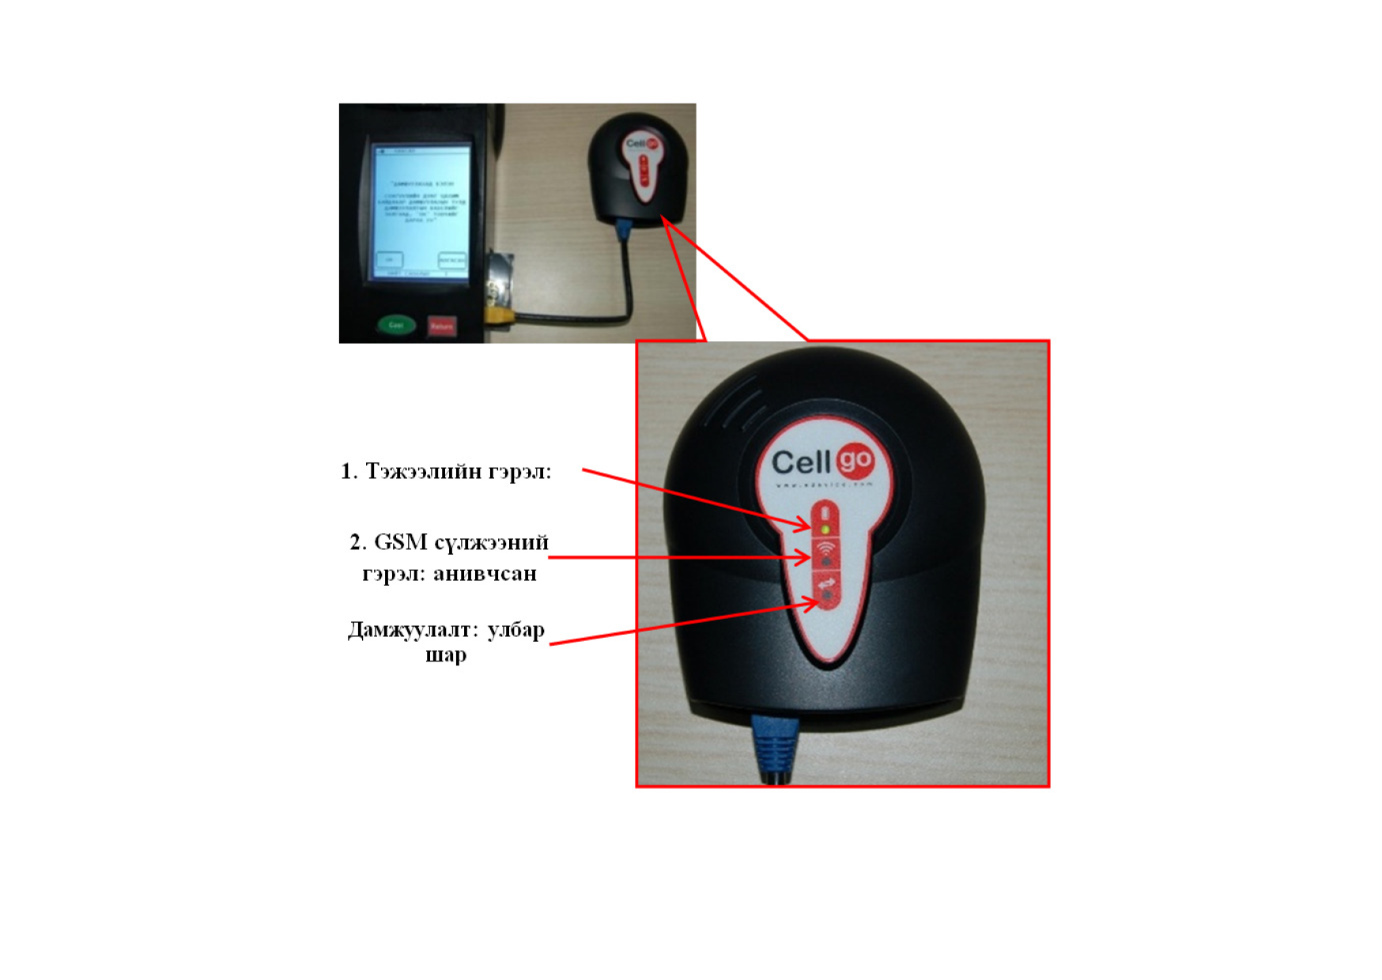


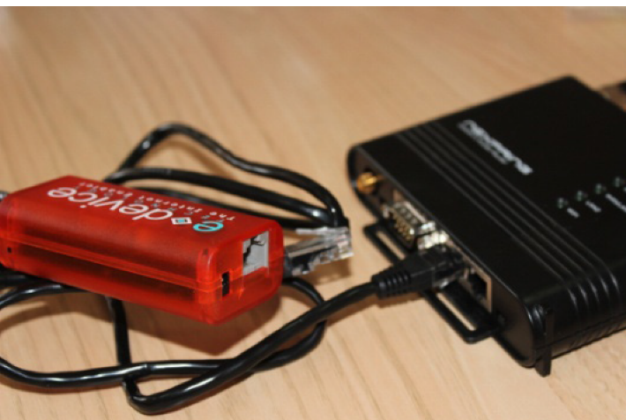

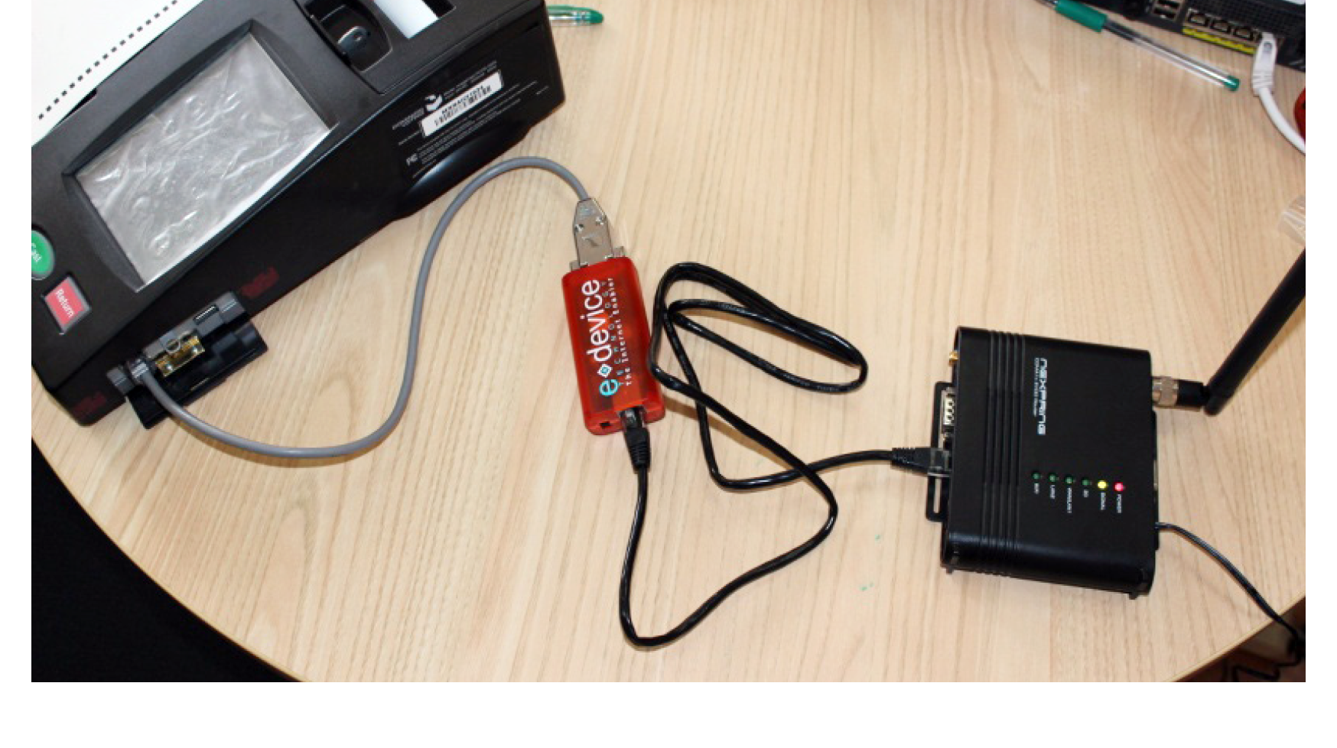
САНАЛ ТООЛОХ ТӨХӨӨРӨМЖИЙН ИЖ БҮРДЭЛ
ӨГӨГДӨЛ ДАМЖУУЛАХ МОДЕМУУД /GSM/
Notes:
Модемнууд нь доор дэлгэрэнгүй ярих болоно . За Батарей нь дүүрэн буюу 13,5В 8- 10 цаг цэнэгээ барих чадвартай
Батерей цэнэглэх хугацаа – Бүрэн цэнэг алдсан батерейг бүрэн цэнэглэхэд 2.5 цаг +/- 0.5 цаг

Slide 49
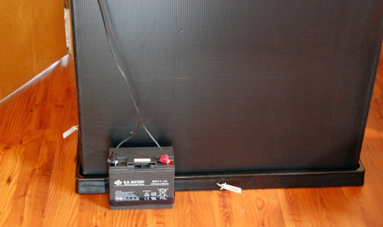
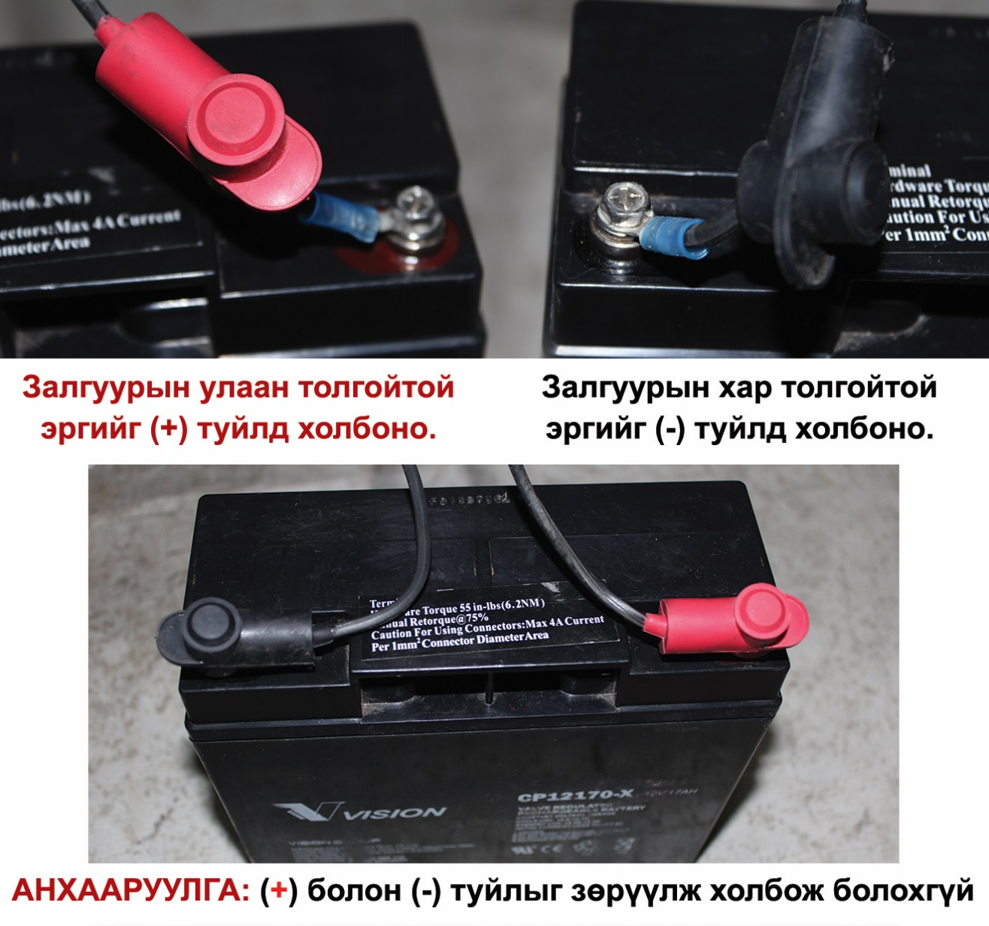
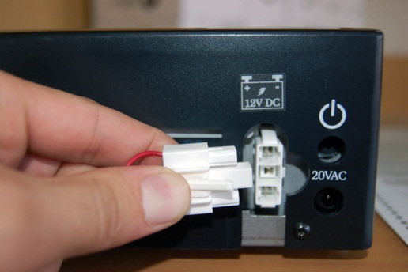
САНАЛ ТООЛОХ ТӨХӨӨРӨМЖИЙН ИЖ БҮРДЭЛ
НӨӨЦ ТЭЖЭЭЛ
Цахилгаан тасалдсан, доголдсон тохиолдолд ашиглагдана.
Нөөц тэжээл
Нөөц тэжээлийг залгах
Notes:
Модемнууд нь доор дэлгэрэнгүй ярих болоно . За Батарей нь дүүрэн буюу 13,5В 8- 10 цаг цэнэгээ барих чадвартай
Батерей цэнэглэх хугацаа – Бүрэн цэнэг алдсан батерейг бүрэн цэнэглэхэд 2.5 цаг +/- 0.5 цаг

Slide 50
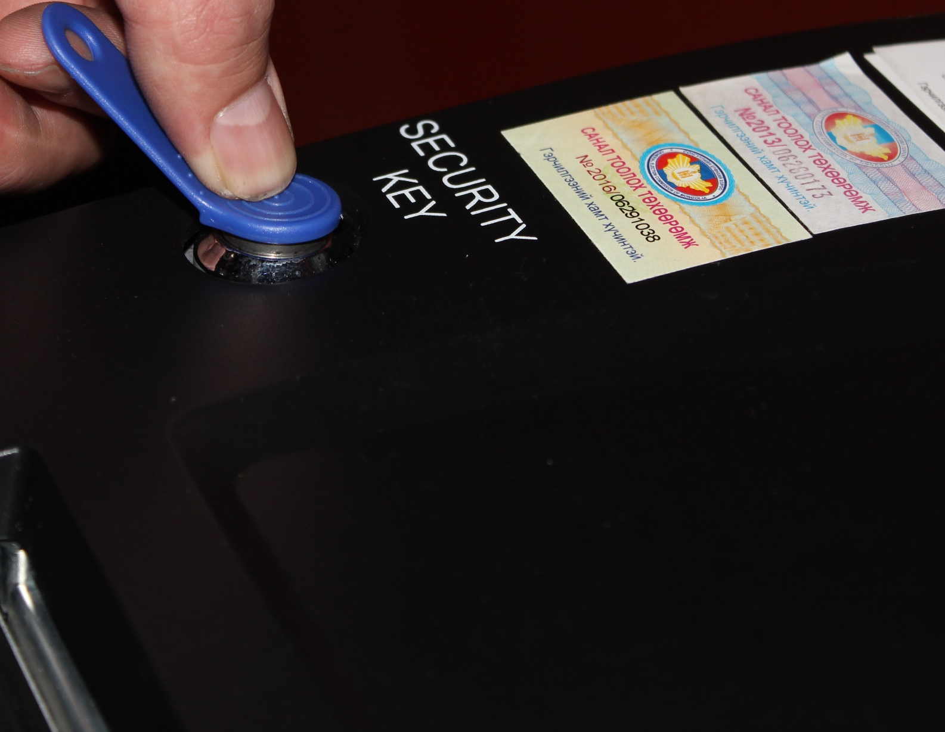
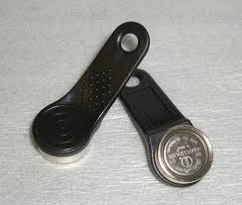
САНАЛ ТООЛОХ ТӨХӨӨРӨМЖИЙН ИЖ БҮРДЭЛ
Соронзон түлхүүрийг
Санал тоолох төхөөрөмжийг
асаах,
унтраах,
тайлан хэвлэх
Санал хураалтыг
нээх,
хаахад ашигладаг.
Notes:
Нууц үг бүхий дугтуйн 2 ш байна дээрх заавартай сайтар танилцах хэрэгтэй.

Slide 51
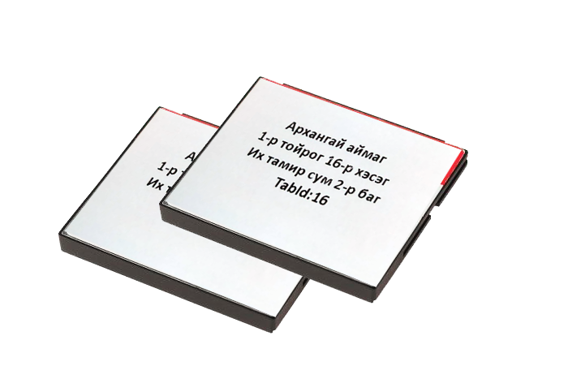
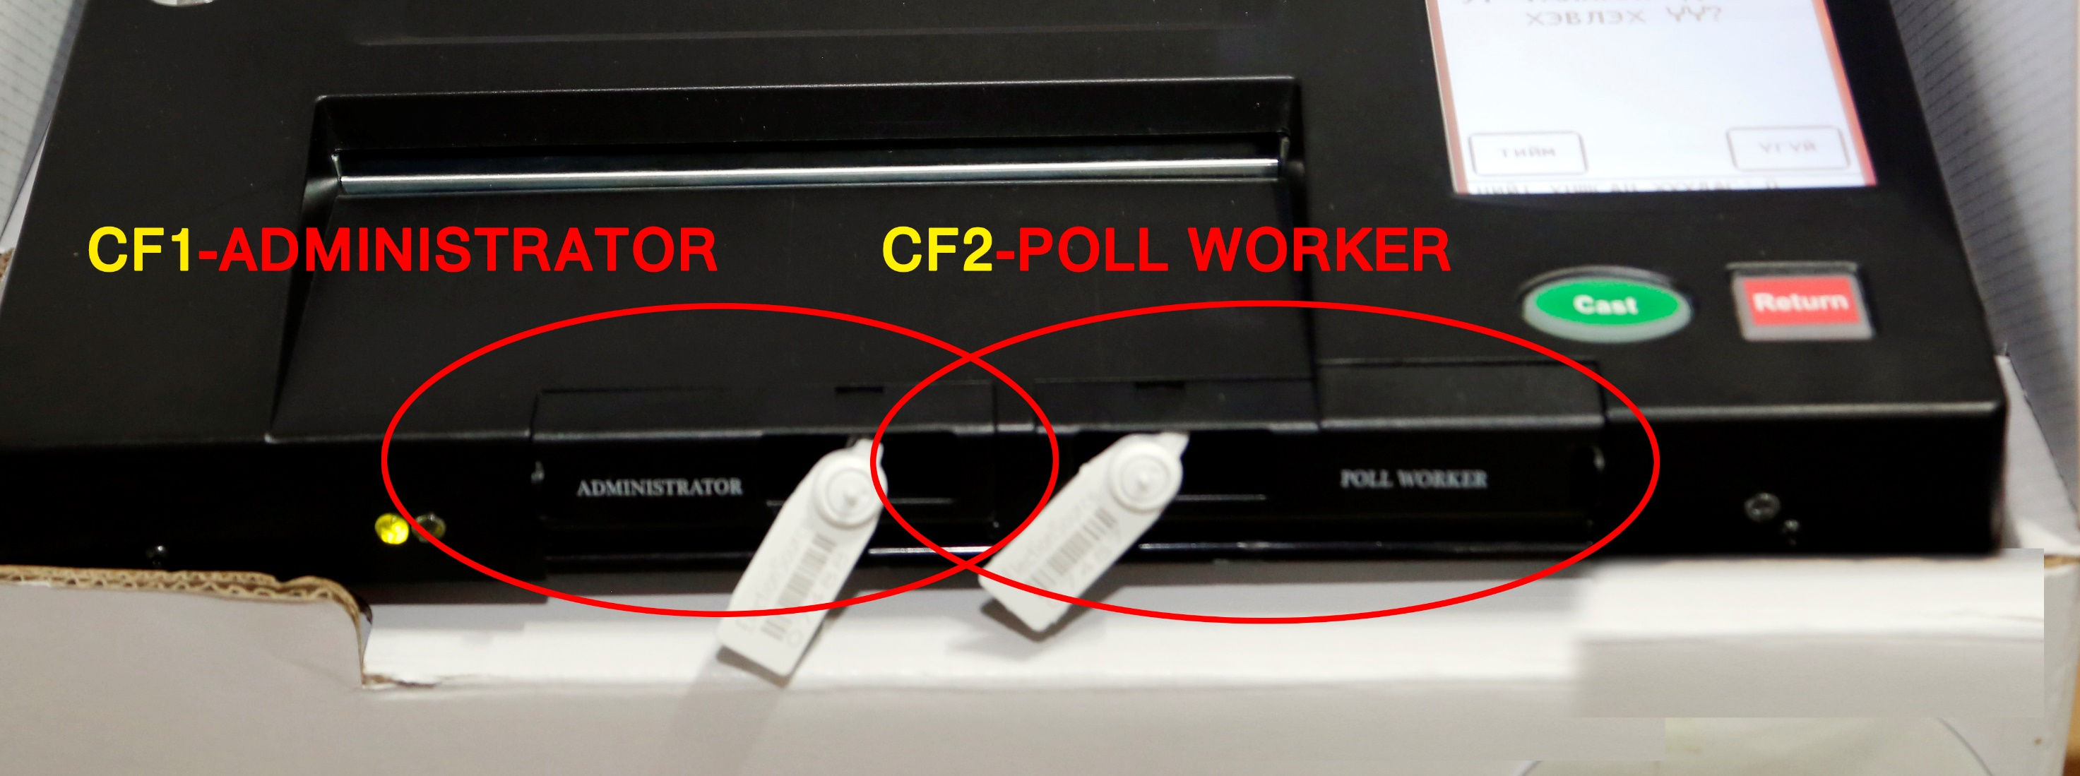
САНАЛ ТООЛОХ ТӨХӨӨРӨМЖИЙН ИЖ БҮРДЭЛ
CF карт:
Санал хураалтын дүн, саналын хуудасны зурган файл хадгалагддаг.
Notes:
Үндсэн зориулалт – санал хураалтын үр дүнг хадгалах,
- зурган файлыг хадгалах.

Slide 52
САНАЛ ТООЛОХ ТӨХӨӨРӨМЖИЙН ИЖ БҮРДЛИЙН
ДАГАЛДАХ ХЭРЭГСЭЛ:
Уртасгагч залгуур
Карт уншигч /CF/
Принтерийн цаас
Лац /хуванцар, туузан/
Санал тэмдэглэх үзэг
Цэвэрлэгээний хуудас, спирт

Slide 53
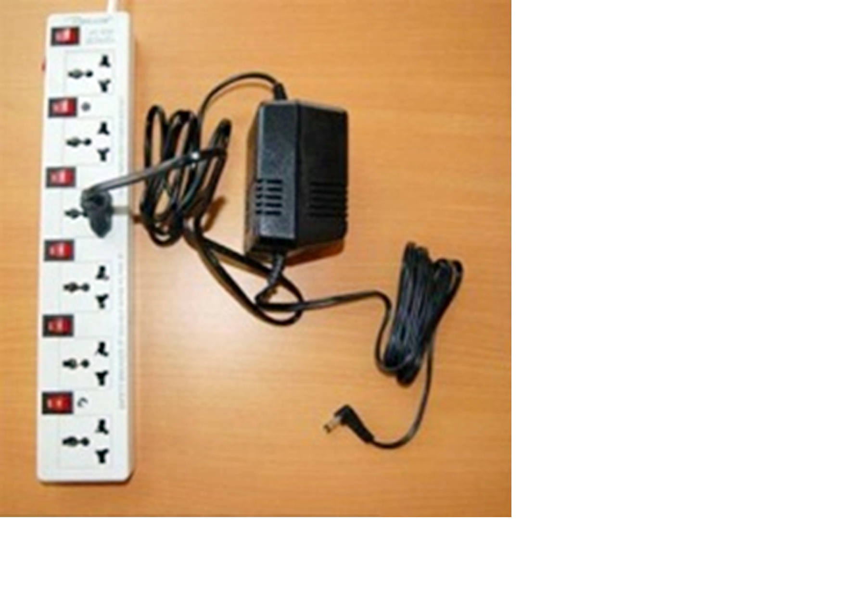
Санал тоолох төхөөрөмжийн иж бүрдлийн
ДАГАЛДАХ ХЭРЭГСЭЛ:
Уртасгагч залгуур
Notes:
Нууц үг бүхий дугтуйн 2 ш байна дээрх заавартай сайтар танилцах хэрэгтэй.

Slide 54
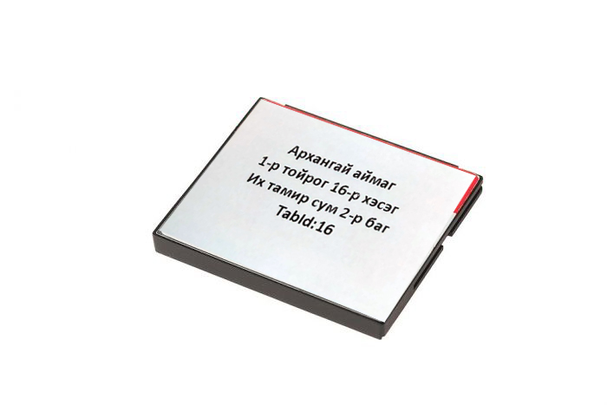
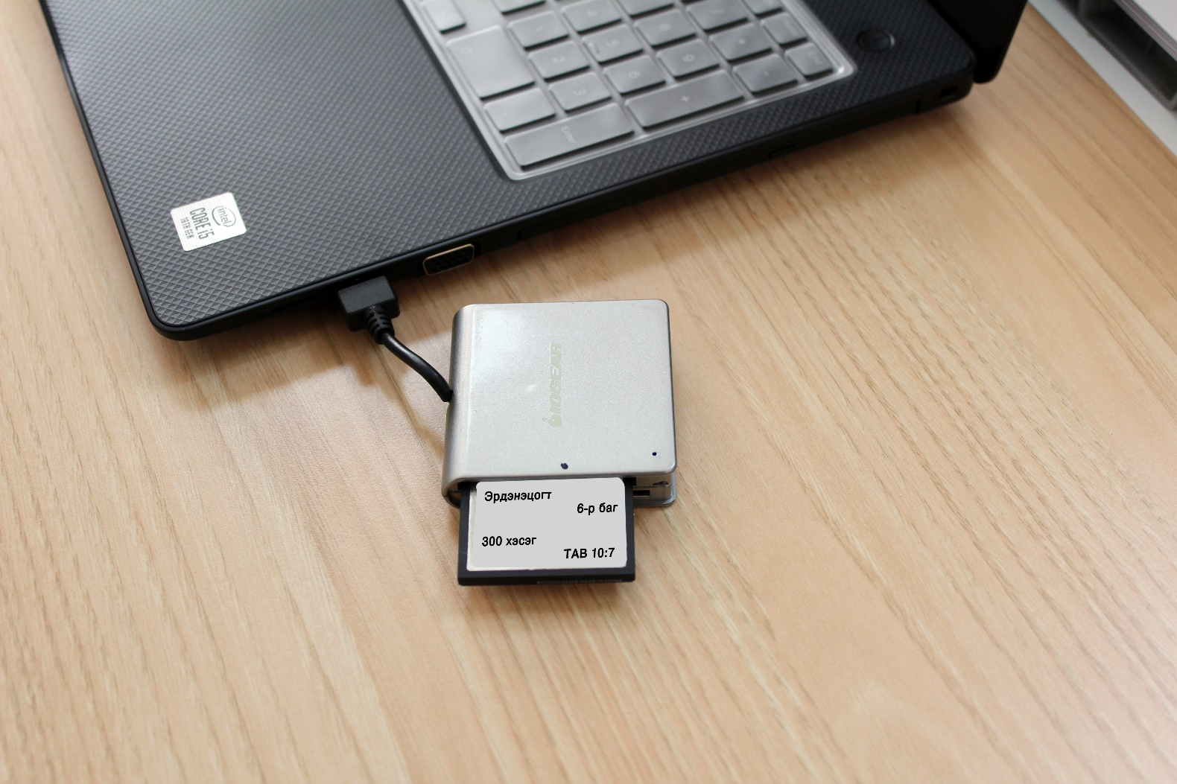
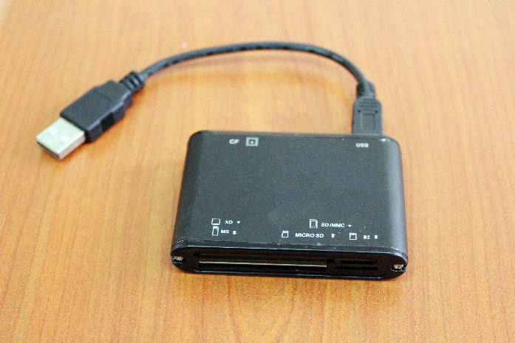
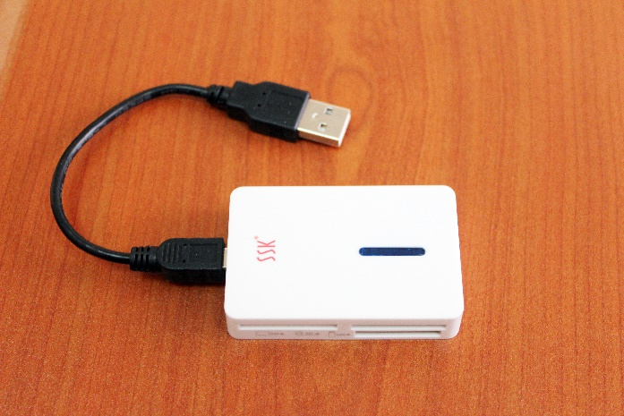
Санал тоолох төхөөрөмжийн иж бүрдлийн
ДАГАЛДАХ ХЭРЭГСЭЛ:
CF карт уншигч: зурган файл хуулах
CF карт уншигчийг Сонгогчийн бүртгэлийн зөөврийн компьютерт Саналын хуудасны зурган файл хуулбарлахад ашиглана.

Slide 55
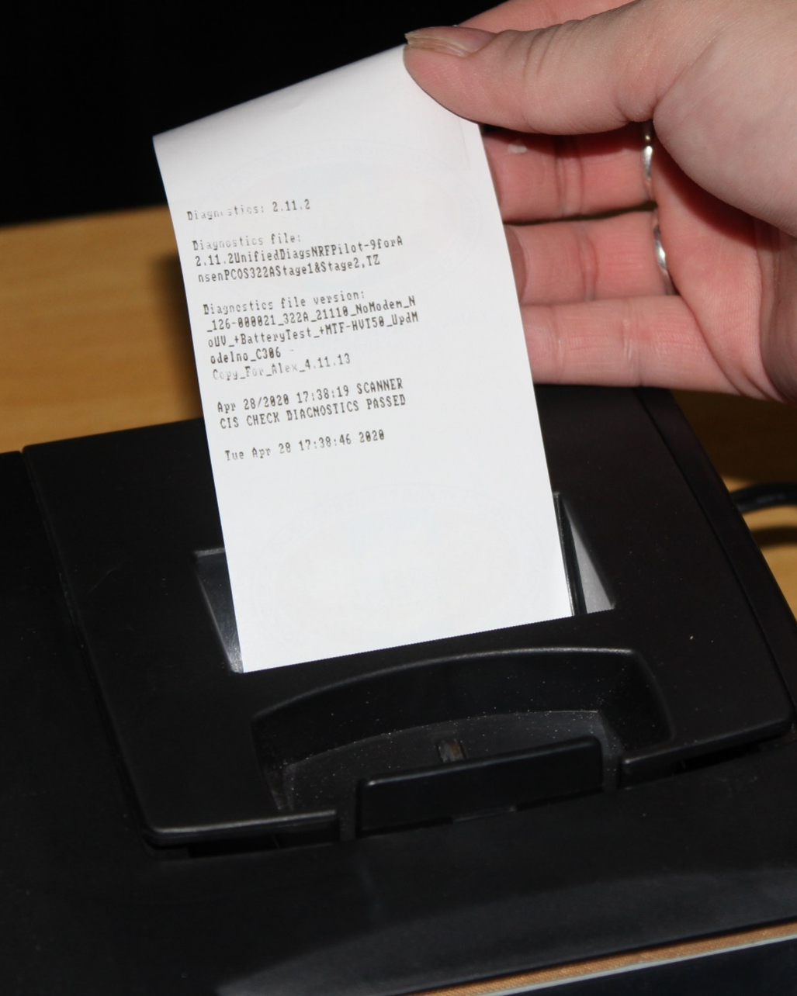
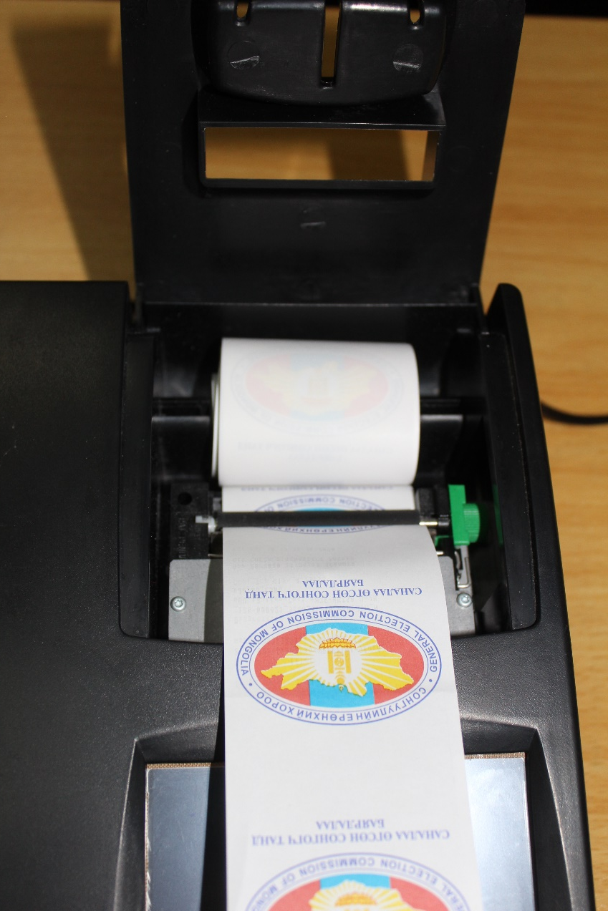

Санал тоолох төхөөрөмжийн иж бүрдлийн
ДАГАЛДАХ ХЭРЭГСЭЛ:
ПРИНТЕРИЙН ЦААС

Slide 56
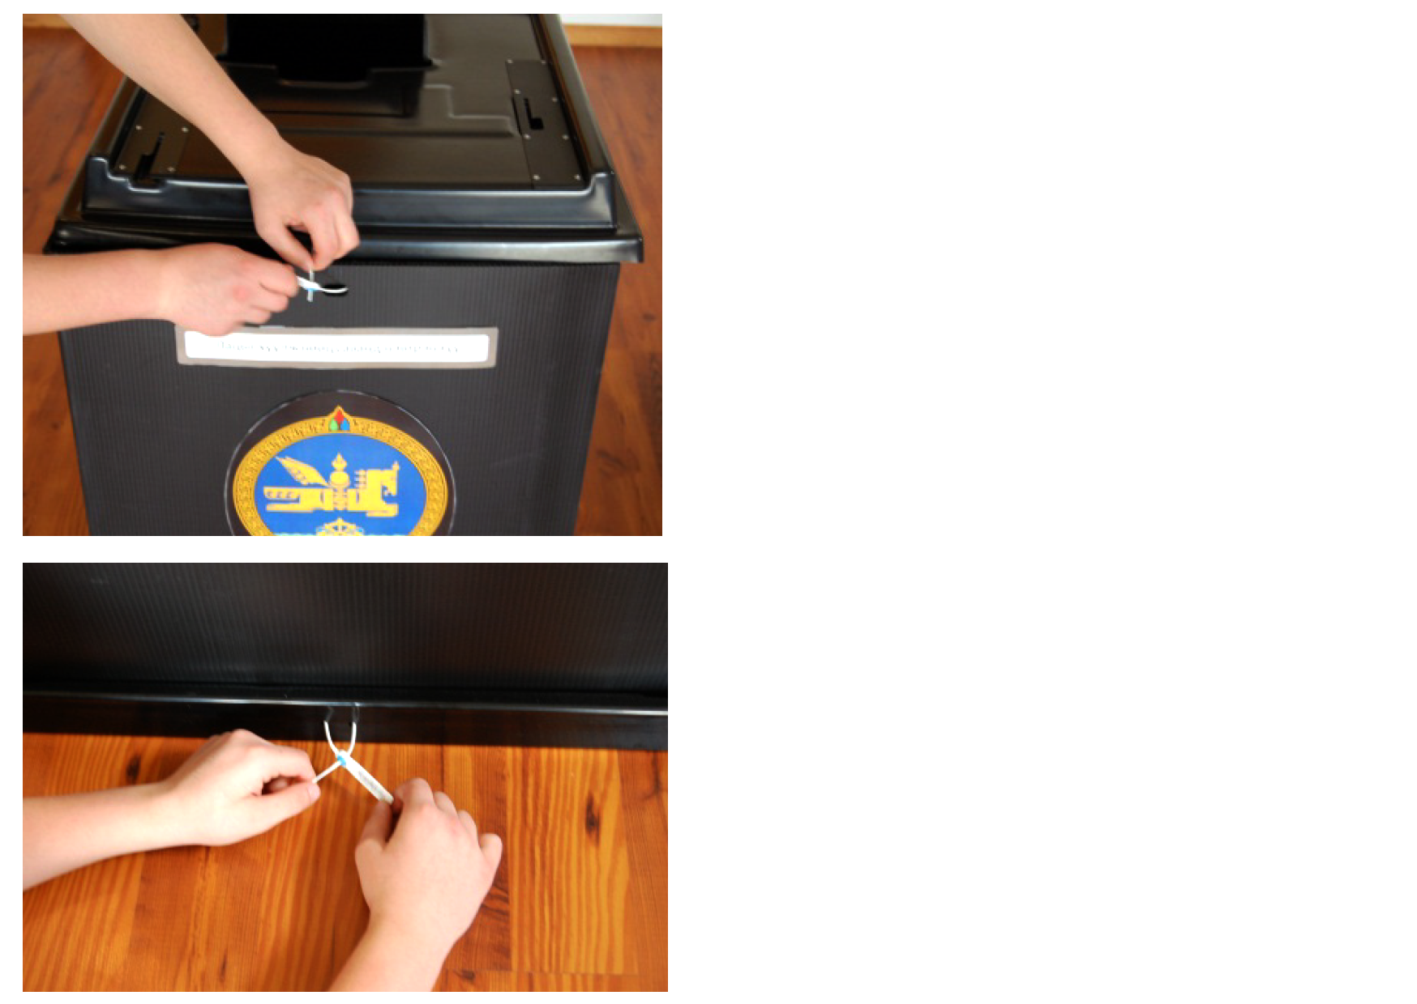
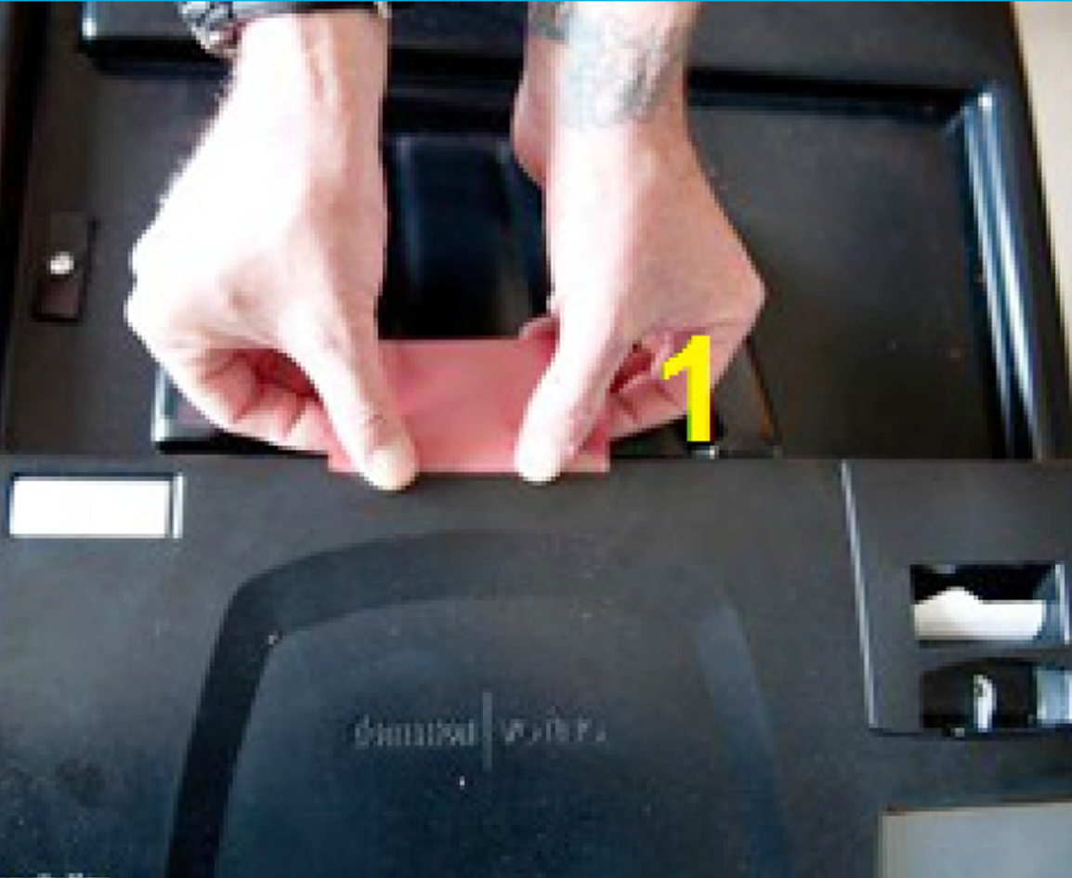
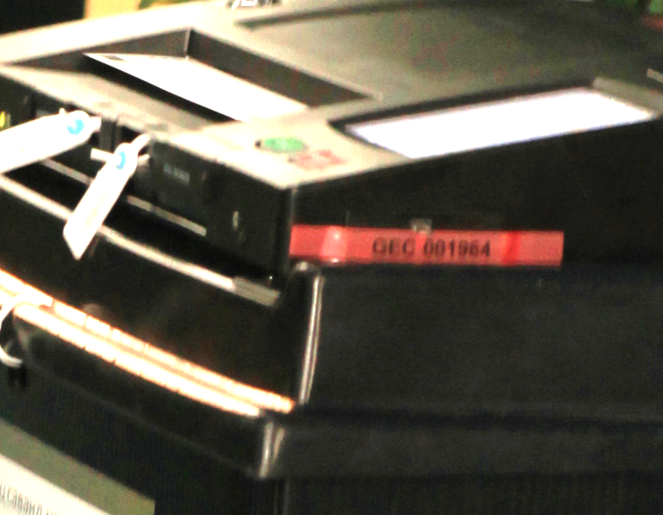
ЛАЦ
Хуванцар лац – Саналын хайрцаг
Туузан өргөн – СТТ болон таг
Туузан нарийн - Модем

Slide 57

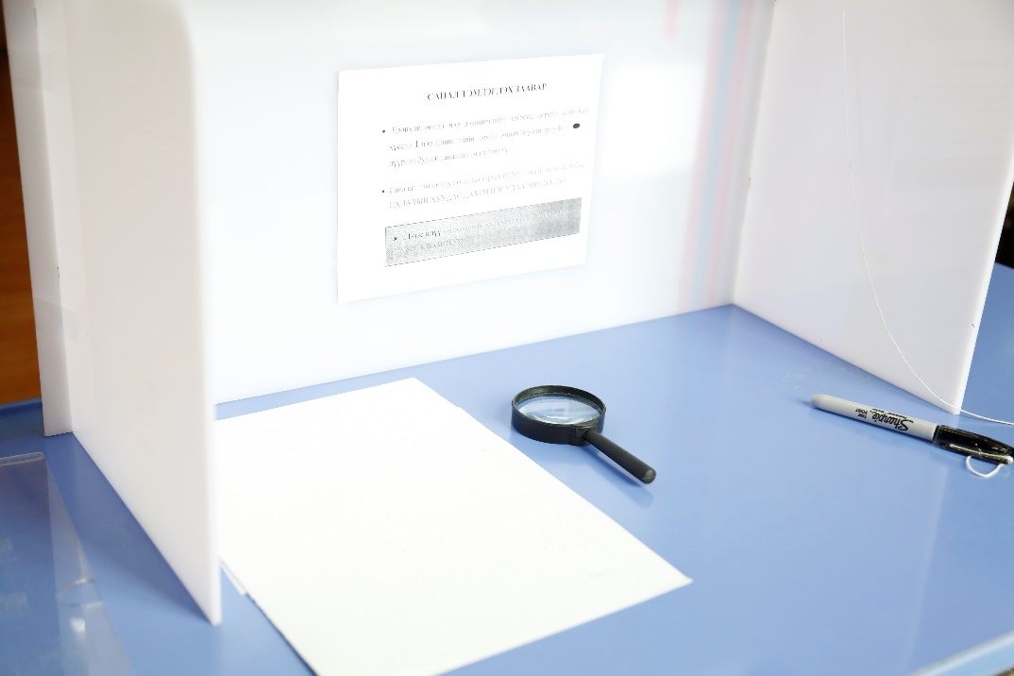
Санал тоолох төхөөрөмжийн иж бүрдлийн
ДАГАЛДАХ ХЭРЭГСЭЛ:
Саналын хуудаст санал тэмдэглэх үзэг
!!! Өөр үзгээр тэмдэглэхийг
хориглох
Уг үзэг нь спиртийн агууламж өндөр учир саналын хуудаст тэмдэглэсэн тэмдэглээний хаталт хурдан бөгөөд Санал тоолох төхөөрөмжийн сканер бохирдохоос сэргийлнэ.

Slide 58
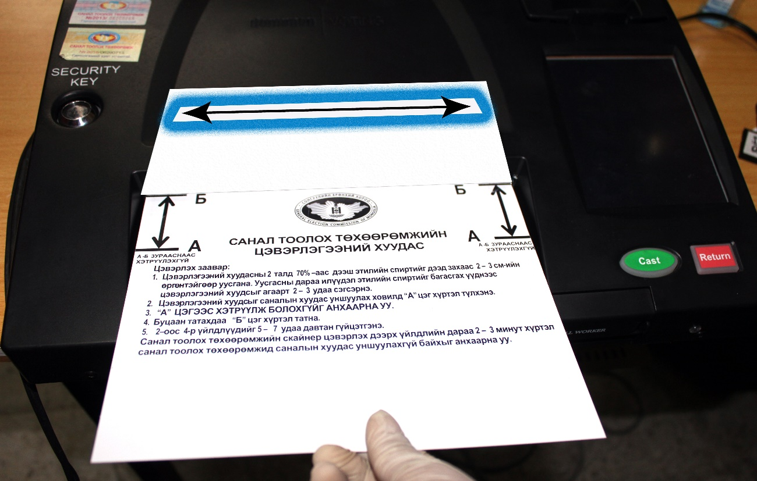
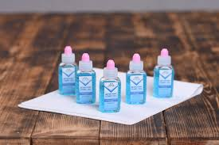
Санал тоолох төхөөрөмжийн иж бүрдлийн
ДАГАЛДАХ ХЭРЭГСЭЛ:
ЦЭВЭРЛЭГЭЭНИЙ ХУУДАС
СПИРТ
Санал тоолох төхөөрөмжийн сканер бохирдох, саналын хуудас буцаах үед ашиглана.

Slide 59
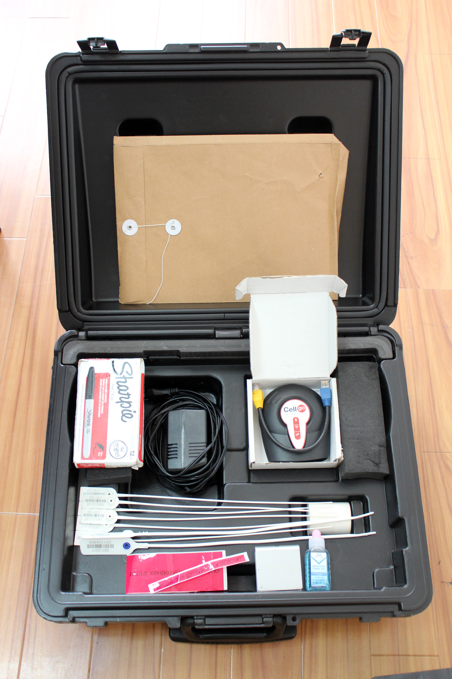
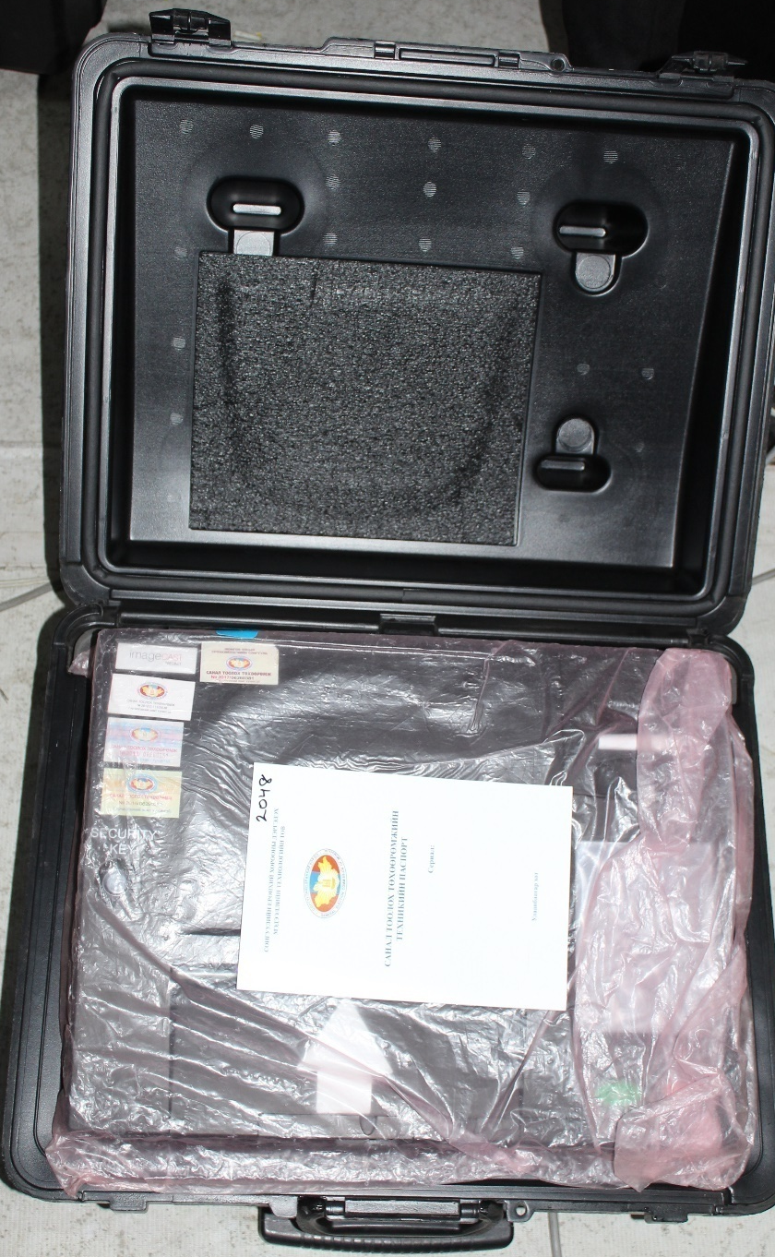
САНАЛ ТООЛОХ ТӨХӨӨРӨМЖИЙГ ЗӨӨВРИЙН ЦҮНХЭНД ХИЙХ

Slide 60
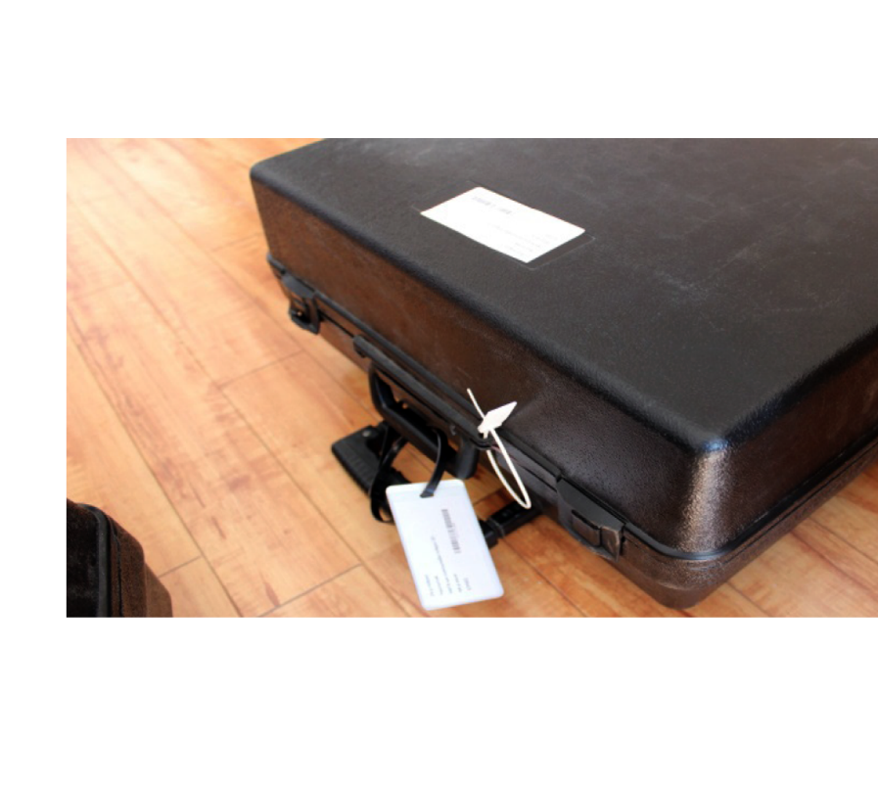
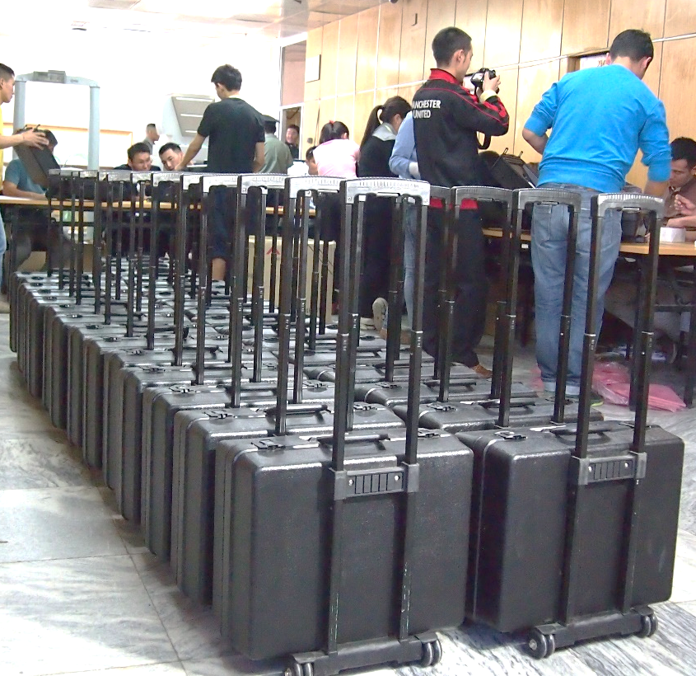
САНАЛ ТООЛОХ ТӨХӨӨРӨМЖИЙГ ЗӨӨВРИЙН ЦҮНХЭНД ХИЙХ
Санал тоолох төхөөрөмжийг саналын хайрцгаас салган, дагалдах иж бүрдлийн хамт хамгаалалтын цүнхэнд хийнэ.
Notes:
Унтраах үед тэглэхийг хатуу хоргилно. Мөн CF картаа буцааж хийхдээ маш болгоомжтой хийх хэрэгтэй.

Slide 61
АНХААРАЛ ХАНДУУЛСАНД БАЯРЛАЛАА

